Slide 1


암호 동아리 최종 발표
Quantum Ant
Quantum Ant

Slide 2
Contents
동아리 활동
활동 결과
예산 집행 보고

Slide 3
동아리 활동

Slide 4
동아리 활동
전체 활동
학교 축제 기간 암호 동아리 및 양자 컴퓨팅 동향 홍보
양자 내성 암호 설명회 개최
부산 해운대에서 양자 관련 설문 조사 실시
혜화역 마로니에 공원에서 양자 관련 설문 조사 실시
국가암호공모전 참가 (논문, 문제 풀이, UCC 3팀 이정현, 양유진, 최승주)
워크샵 참여
학술대회 논문 제출 및 발표
고려대학교 양자 세미나 발표
교육 자료 제작
블로그 포스팅
동아리 세미나 및 스터디

Slide 5
동아리 활동
중간 보고
학교 축제 기간 암호 동아리 및 양자 컴퓨팅 동향 홍보
양자 내성 암호 설명회 개최
부산 해운대에서 양자 관련 설문 조사 실시
워크샵 참석
동아리 세미나 및 스터디

Slide 6
동아리 활동
추가 활동(최종)
혜화역 마로니에 공원에서 양자 관련 설문 조사 실시
국가암호공모전 (논문, 문제 풀이, UCC 3팀 이정현, 양유진, 최승주)출시
워크샵 참여
학술대회 논문 제출 및 발표
고려대학교 양자 세미나 발표
교육 자료 제작
블로그 포스팅
동아리 세미나 및 스터디

Slide 7
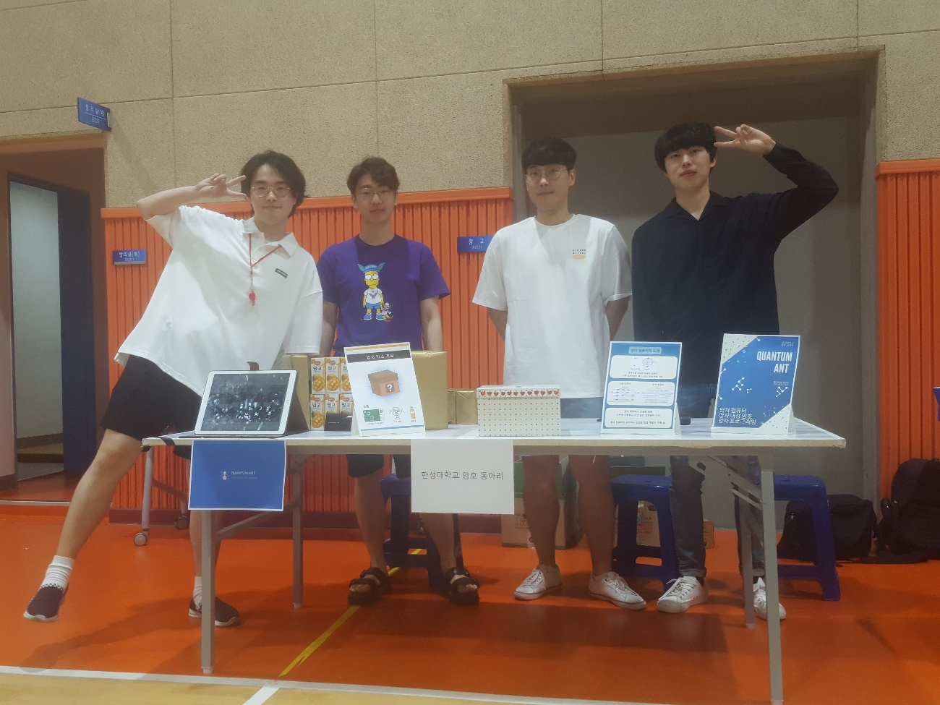
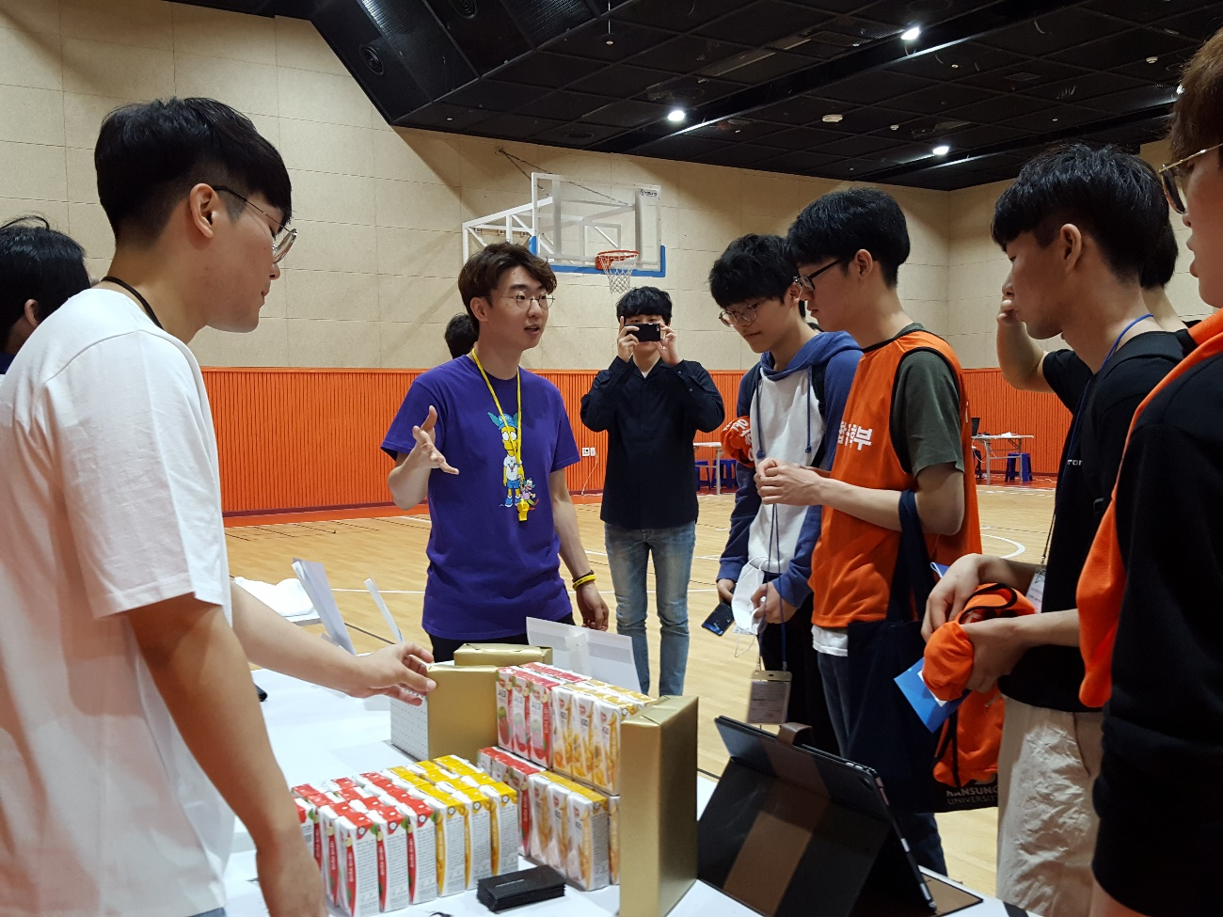
동아리 활동
학교 축제 기간 암호 동아리 및 양자 컴퓨팅 동향 홍보

Slide 8
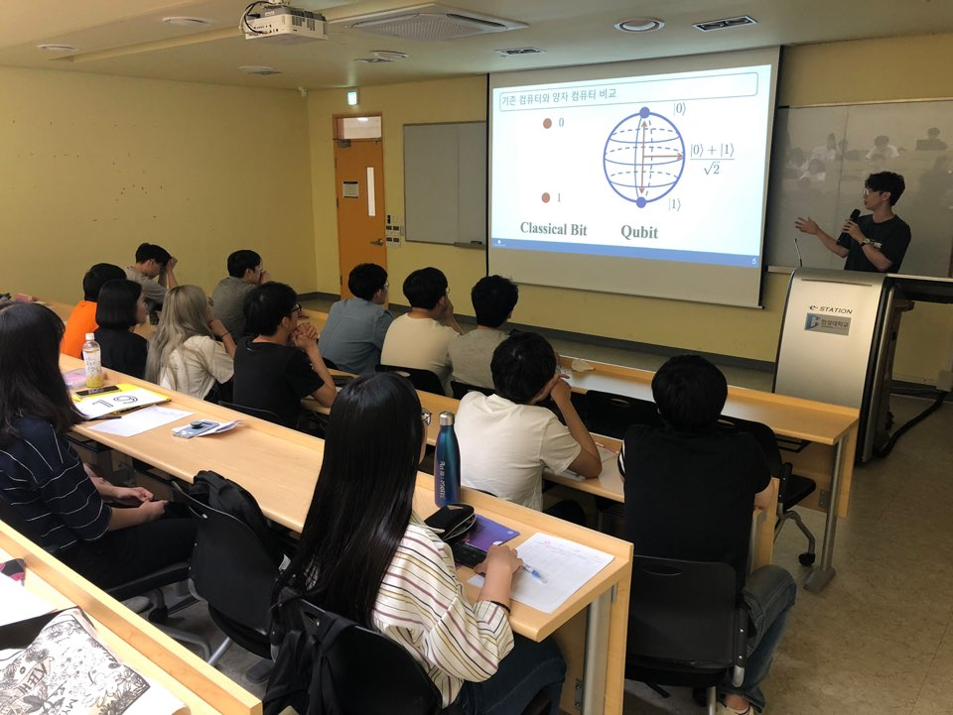
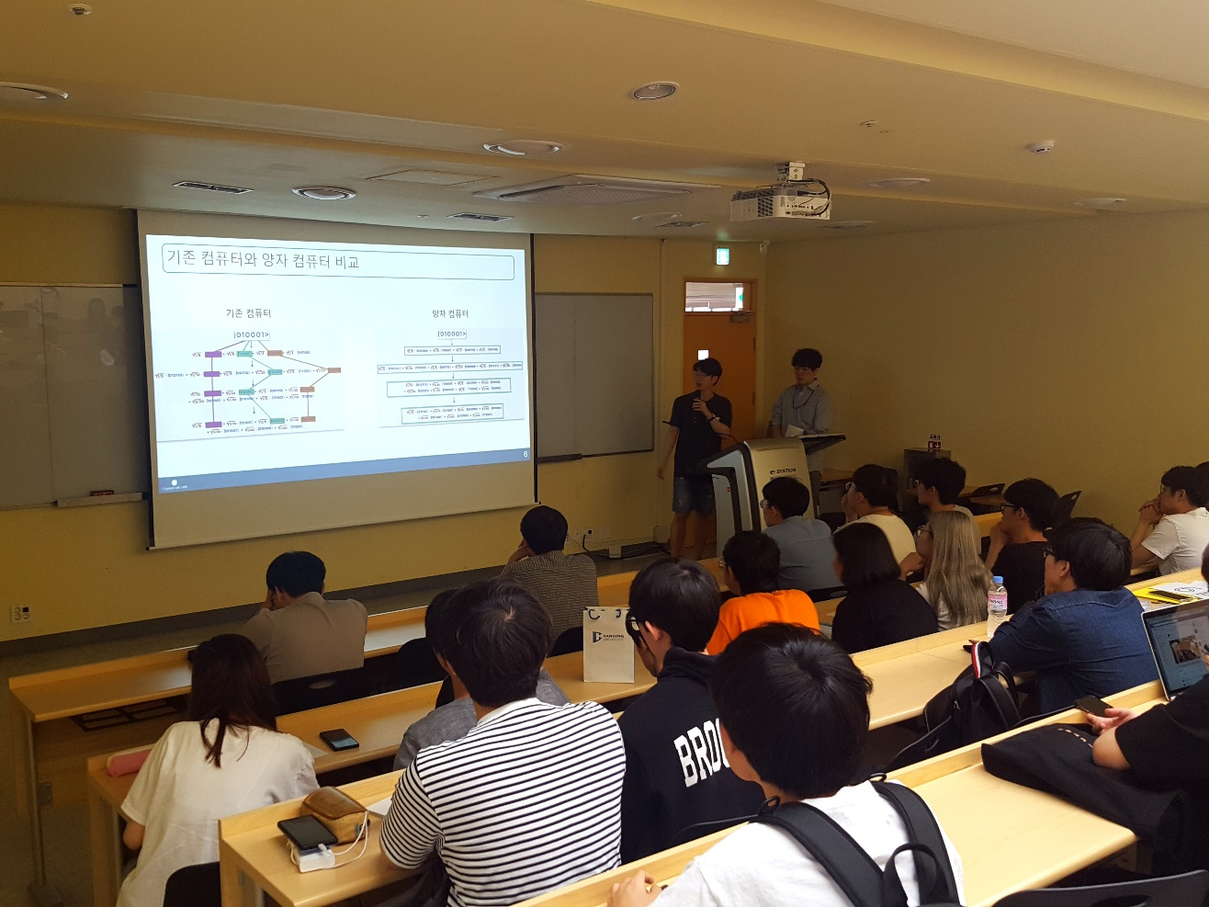
동아리 활동
양자 내성 암호 설명회 개최

Slide 9
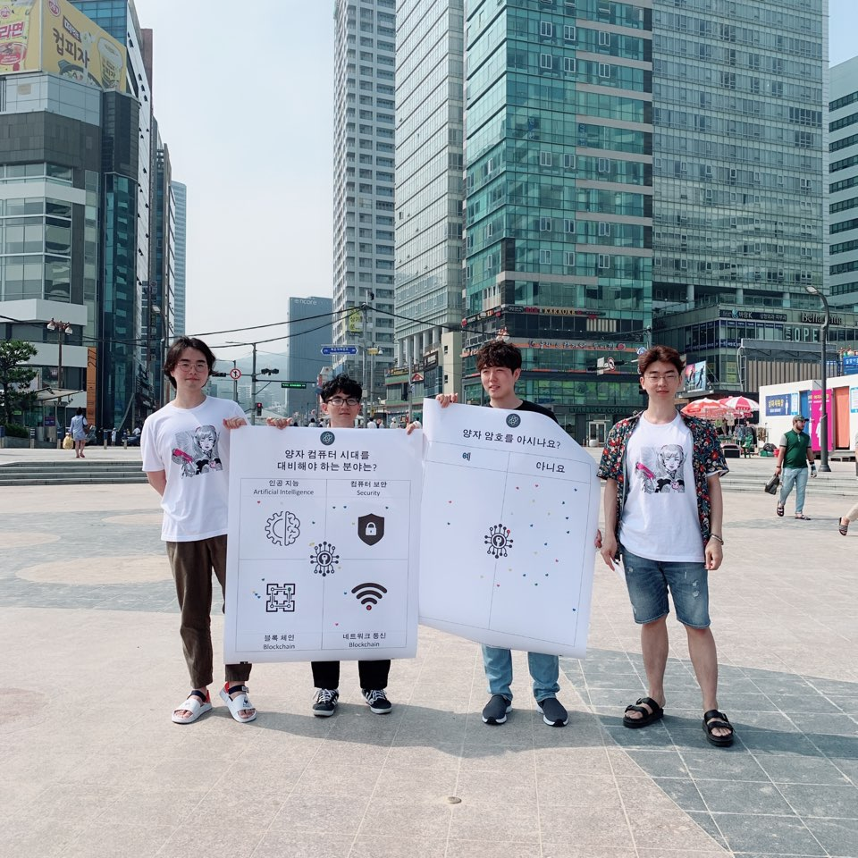
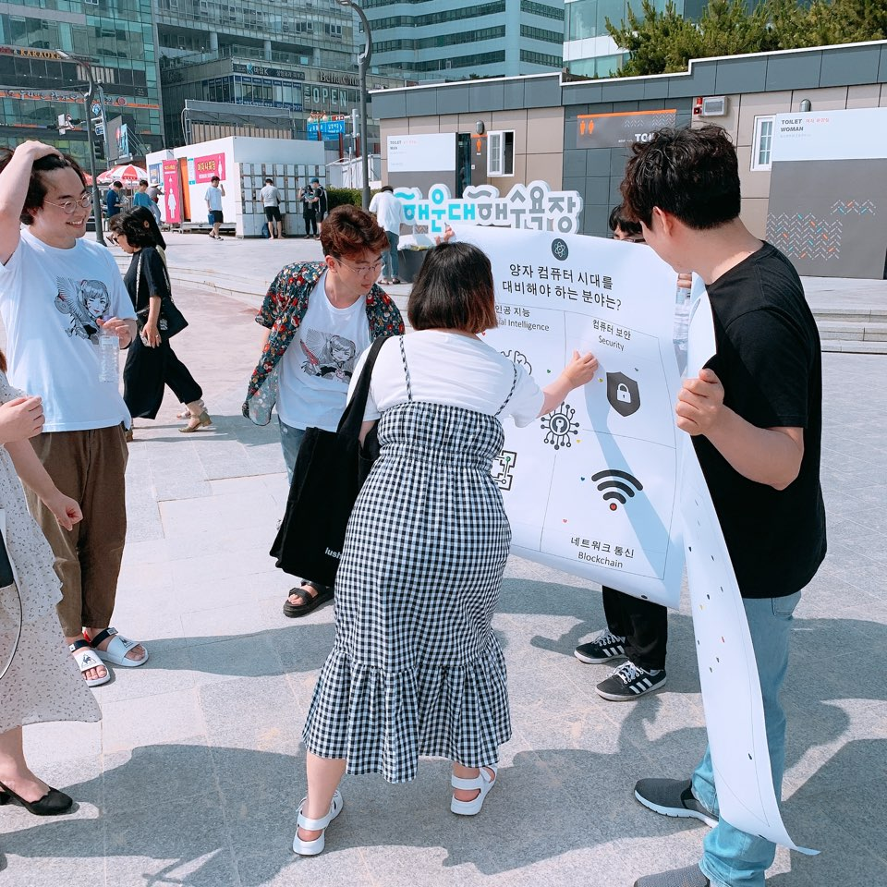
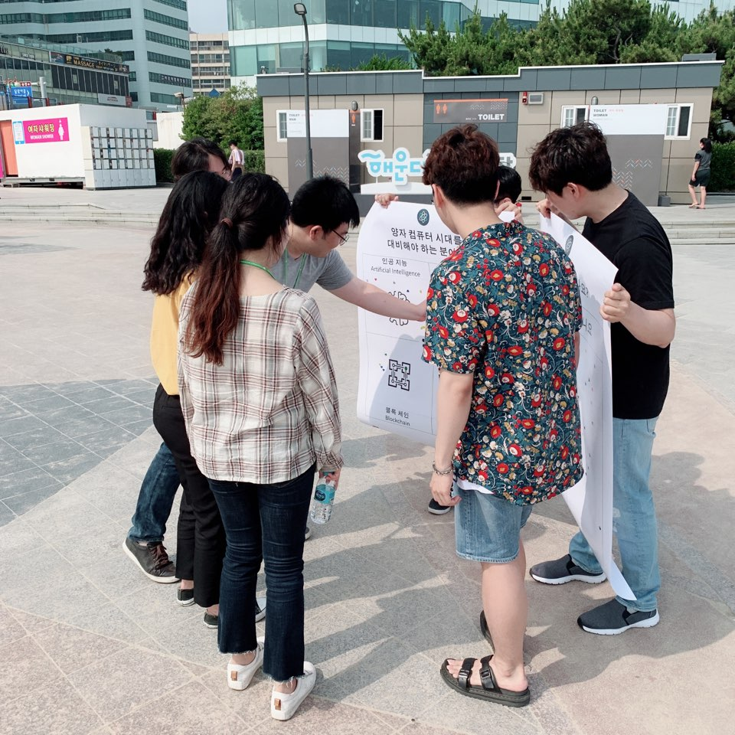
동아리 활동
해운대 양자 관련 설문 조사 실시

Slide 10
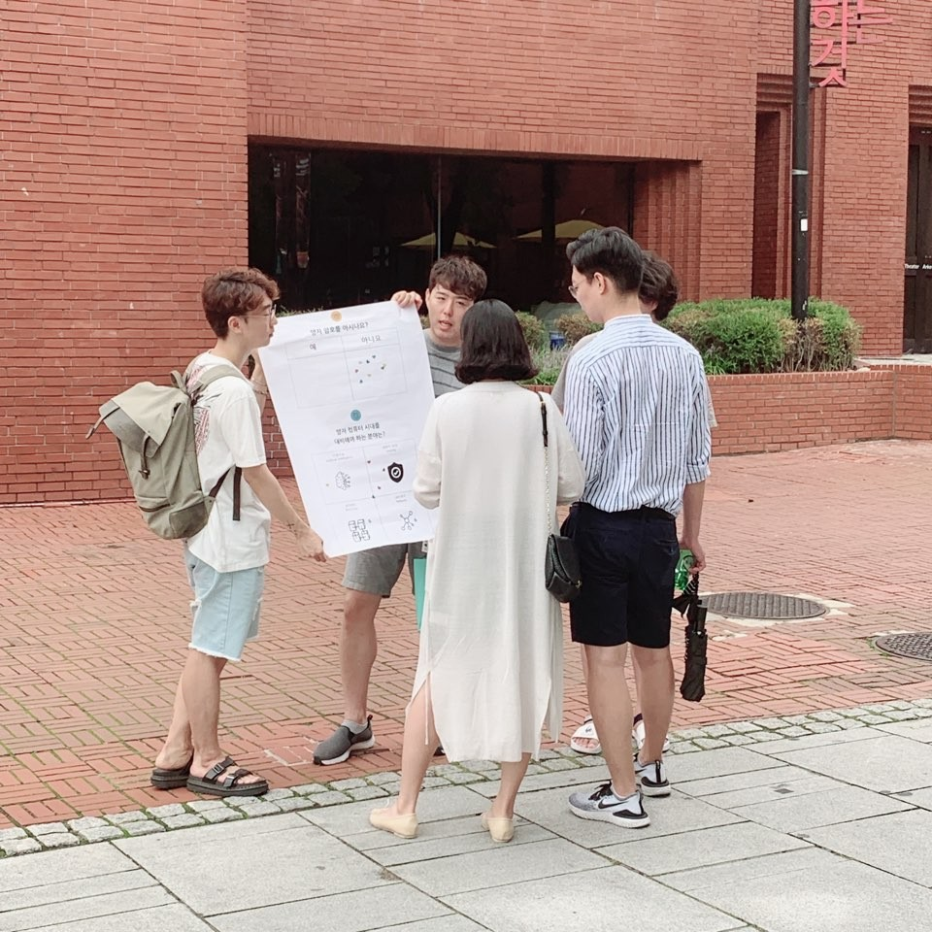
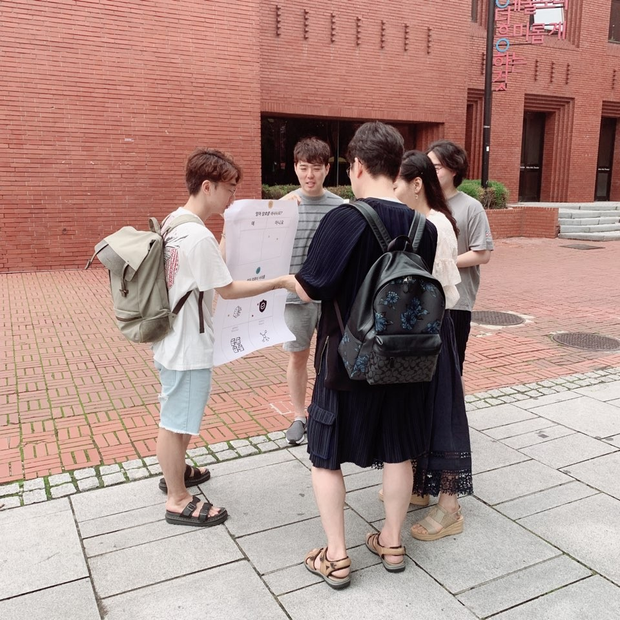
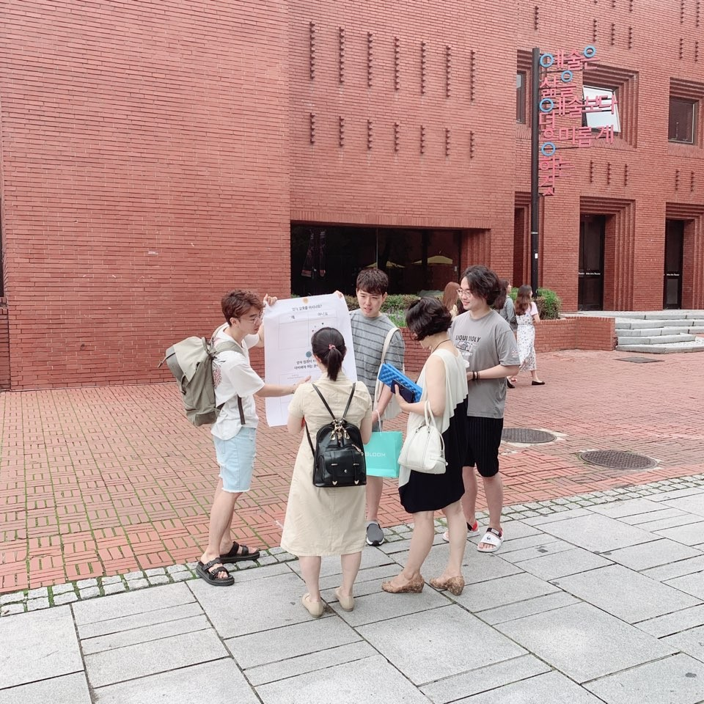
동아리 활동
혜화역 양자 관련 설문 조사 실시

Slide 11
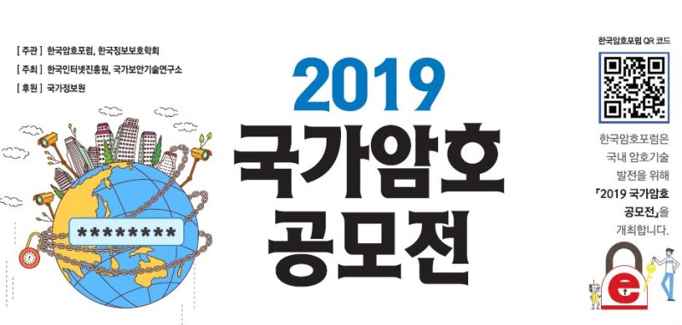
동아리 활동
국가 암호 공모전 참가

Slide 12
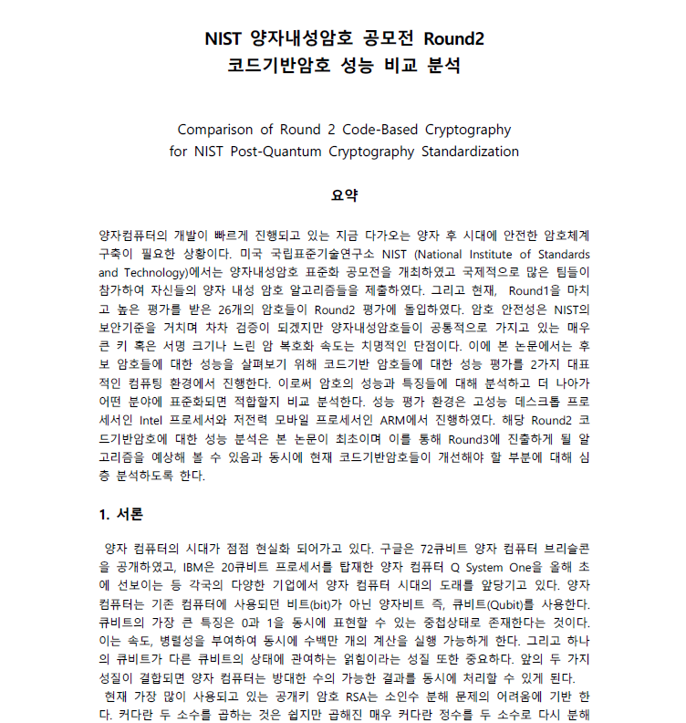
동아리 활동
국가 암호 공모전 참가 – 논문
NIST 양자내성암호 공모전 Round 2 코드기반암호 성능 비교 분석

Slide 13
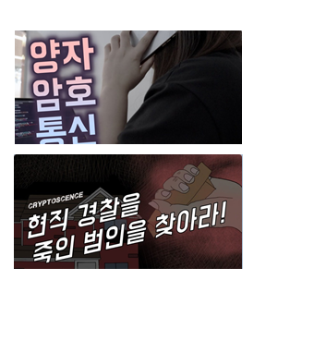

동아리 활동
국가 암호 공모전 UCC 참가 이정현, 양유진, 최승주 팀

Slide 14
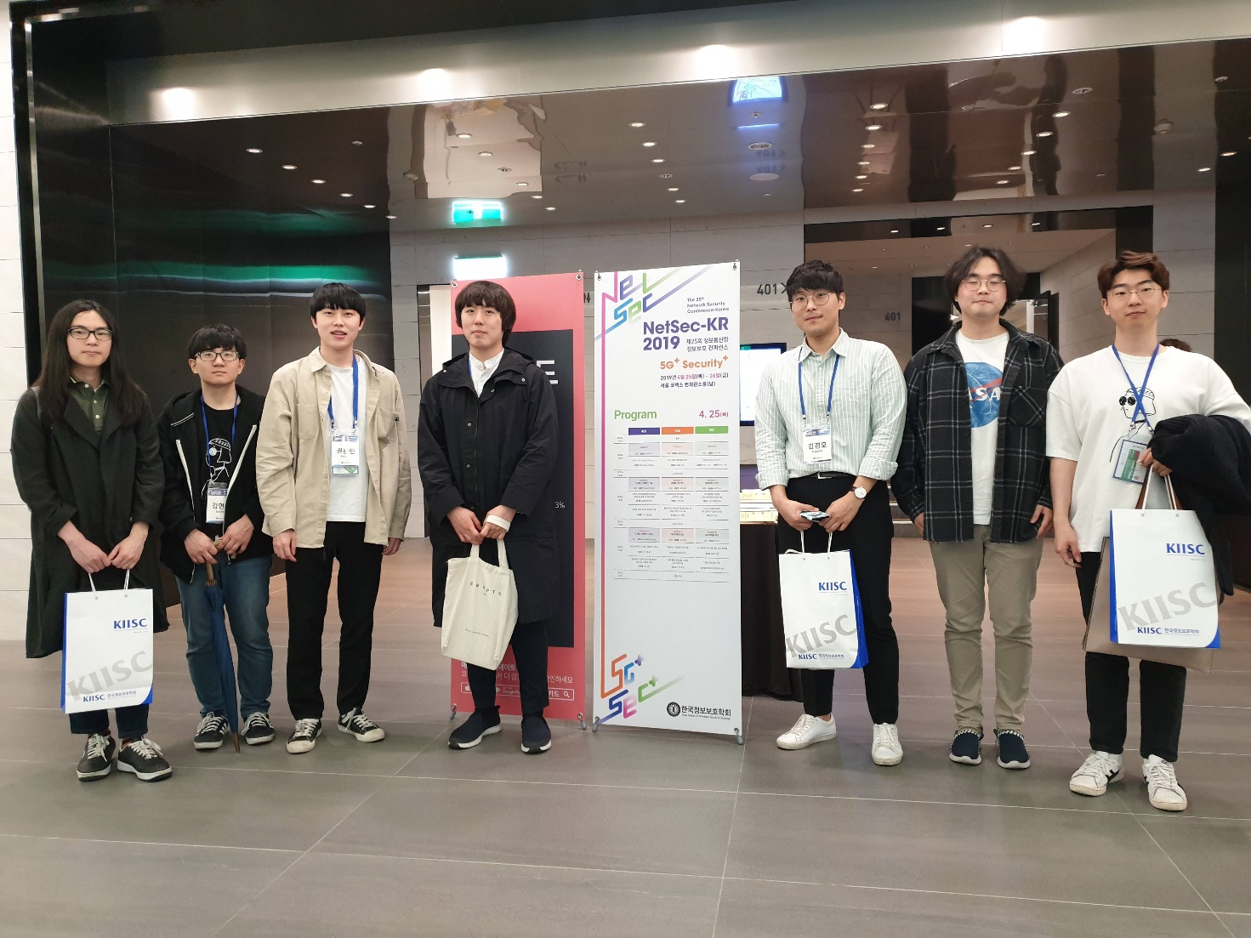
동아리 활동
워크샵 참여 - NetSec-KR 2019

Slide 15
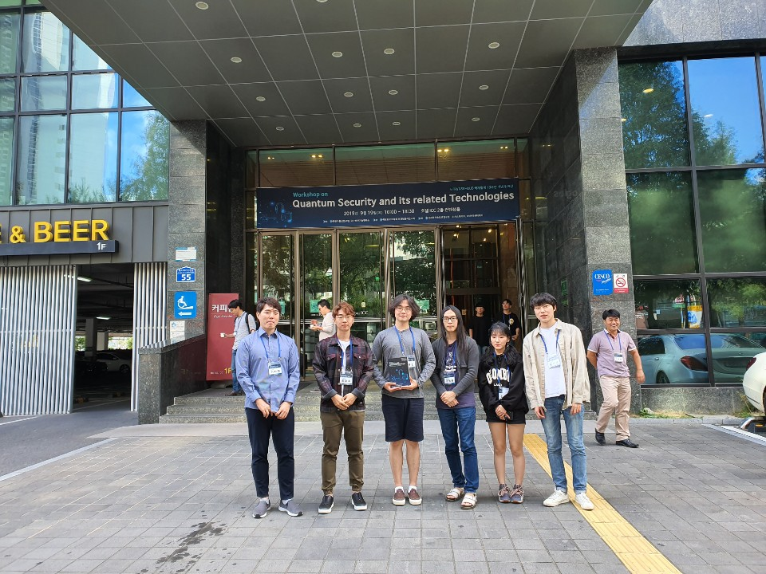
동아리 활동
워크샵 참여 - Quantum Security and its related Technologies

Slide 16
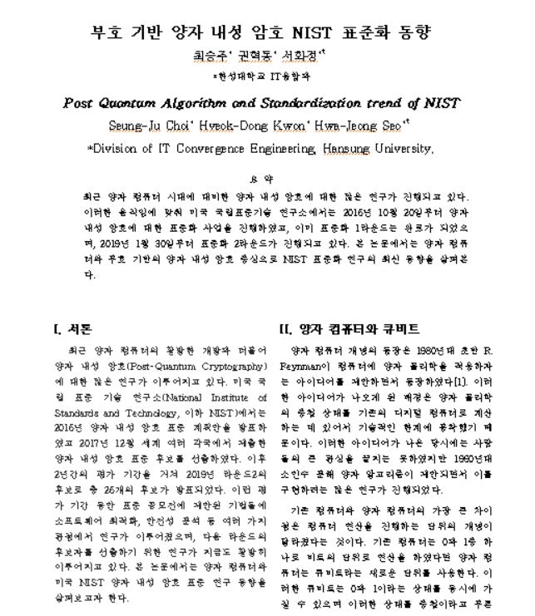
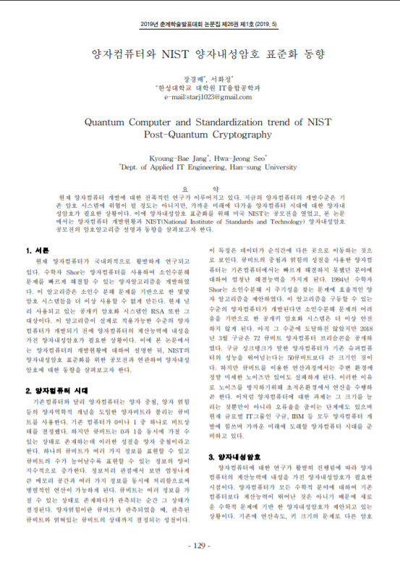
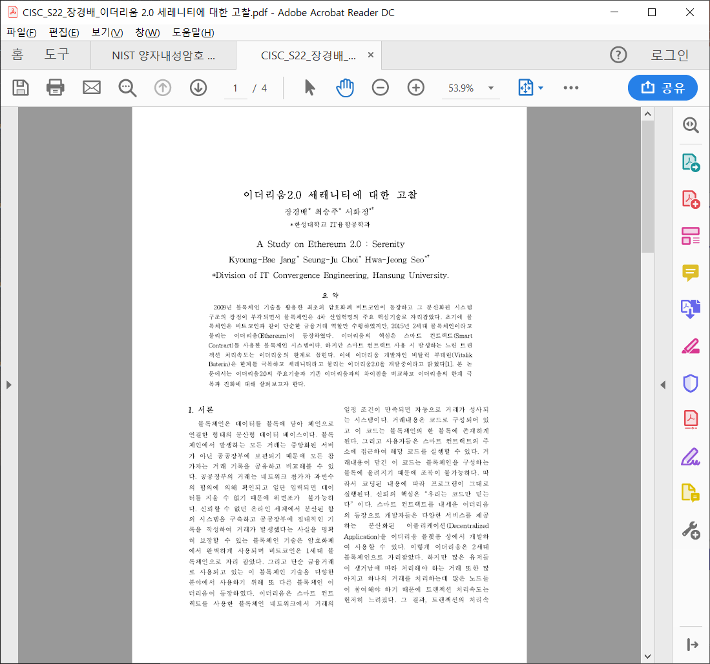
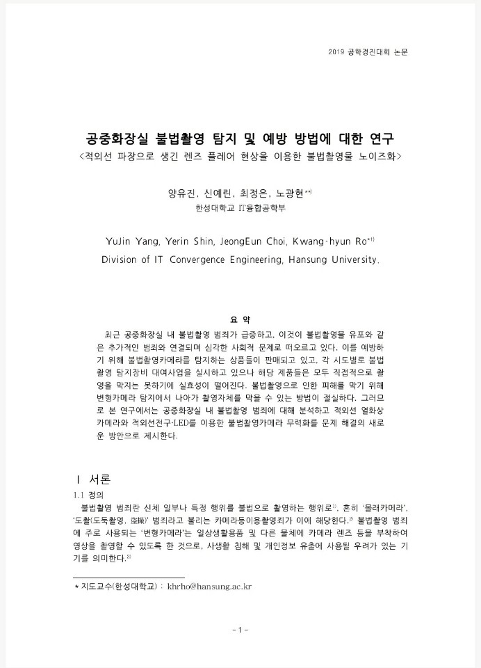
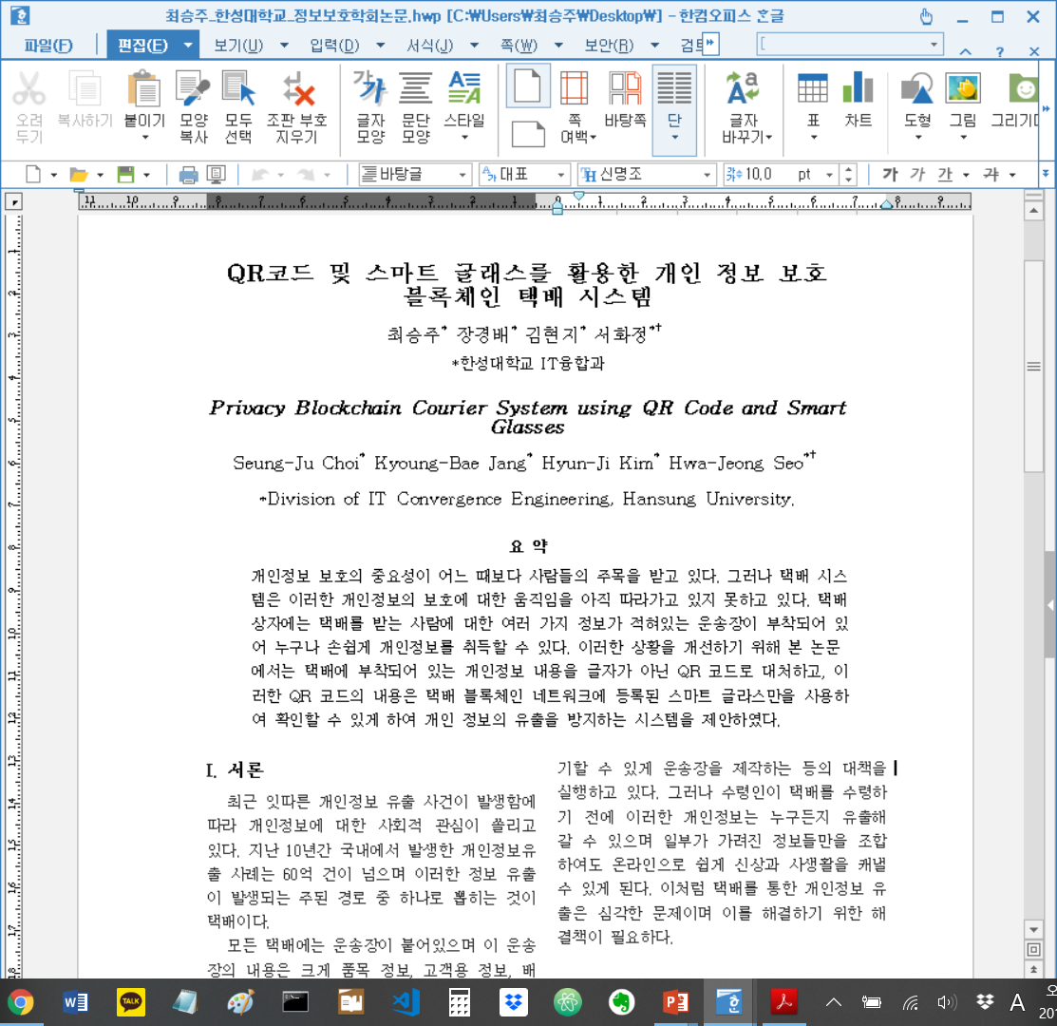
동아리 활동
학술 대회 논문

Slide 17
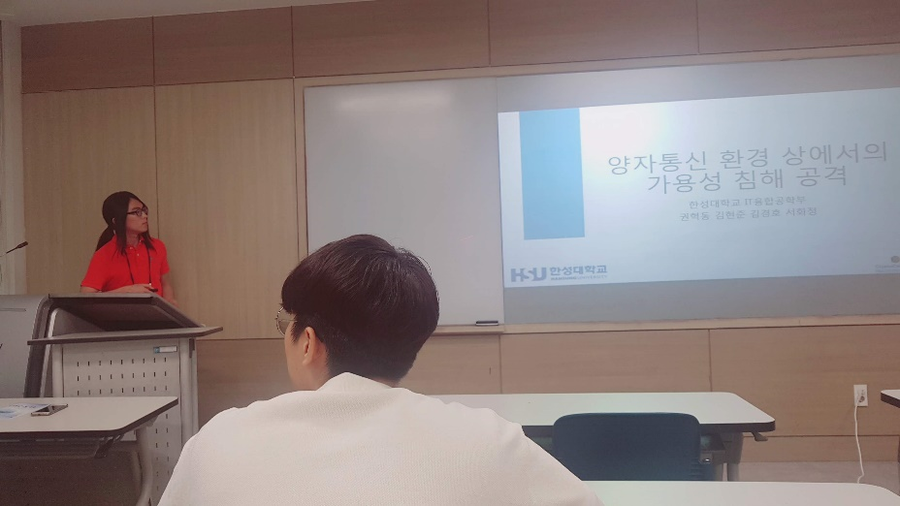
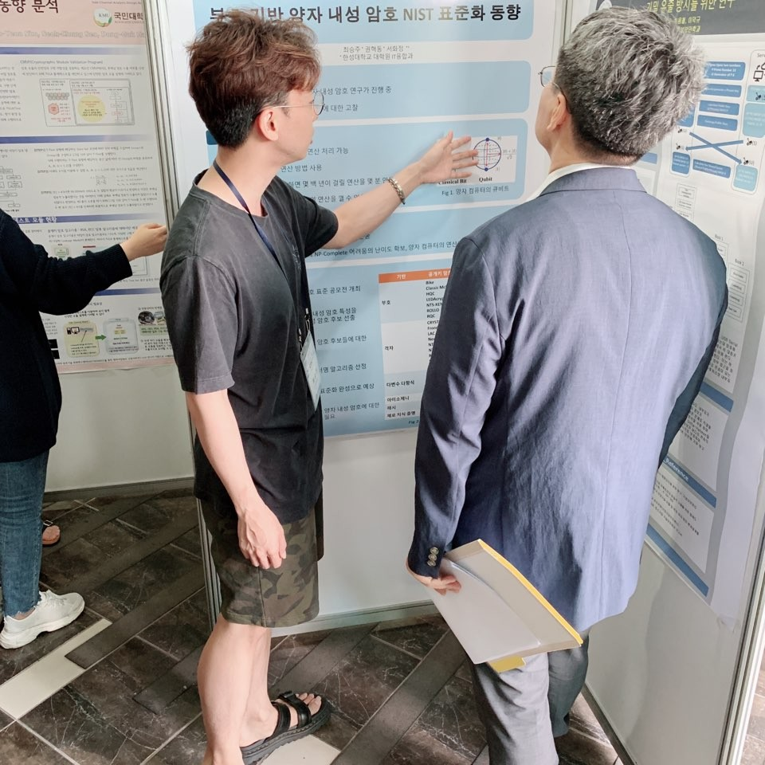
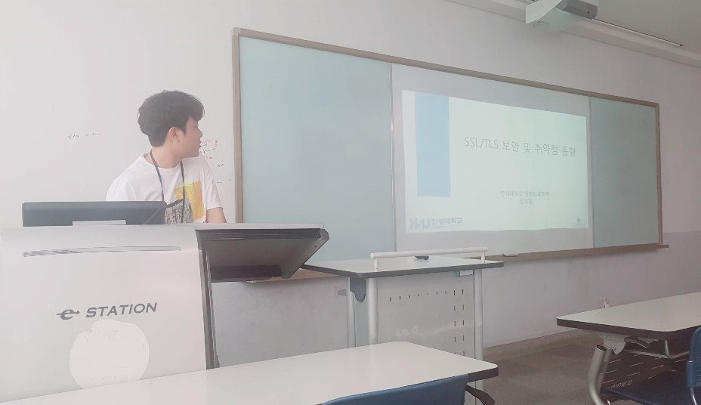
동아리 활동
학술 대회 발표

Slide 18
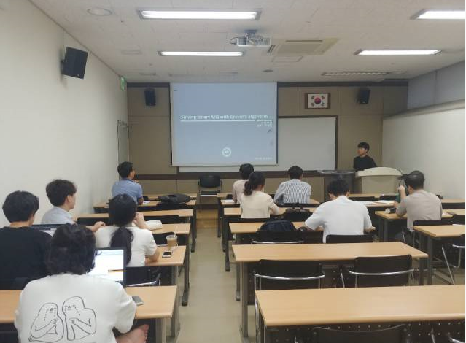
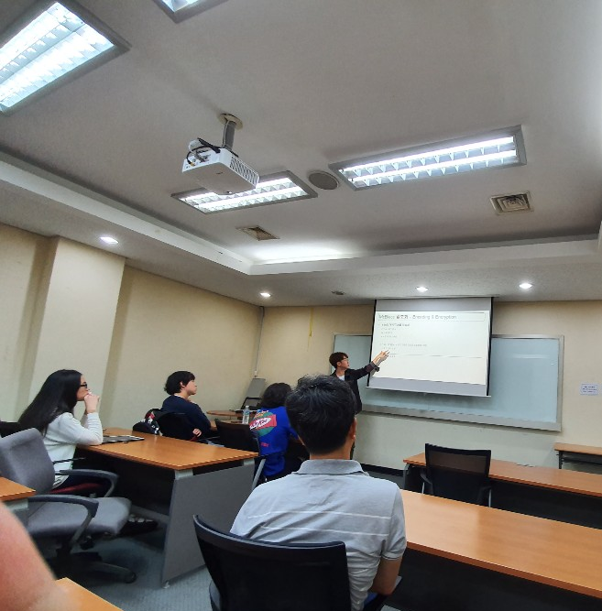
동아리 활동
고려대학교 양자 세미나 발표 - Goppa Code & ISD

Slide 19
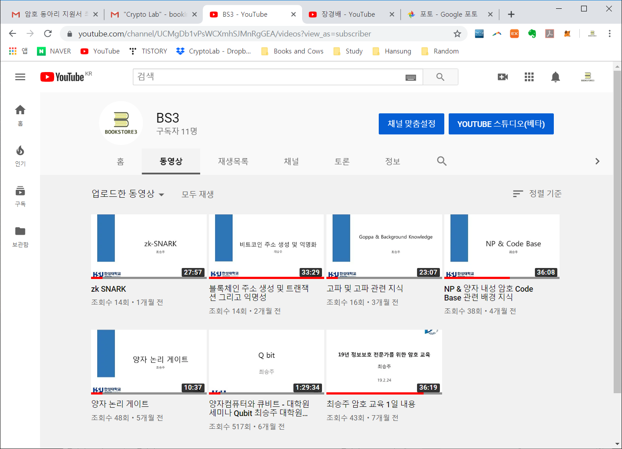
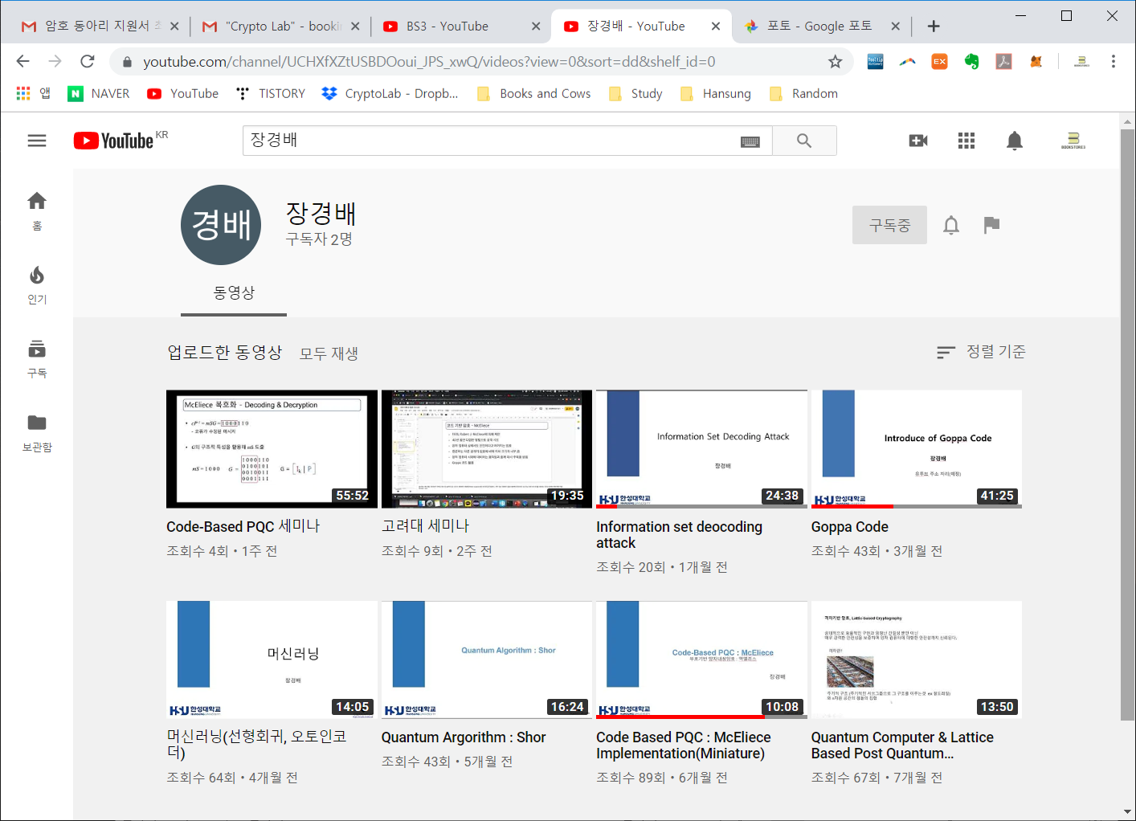
동아리 활동
교육 자료 제작

Slide 20
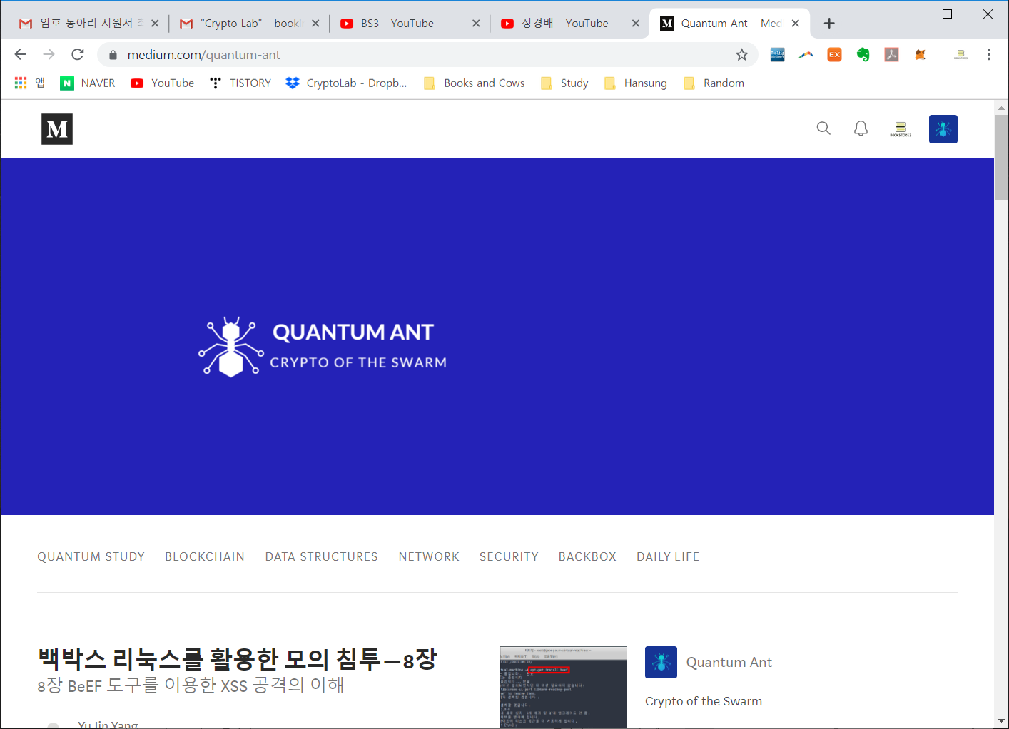
동아리 활동
블로그 포스팅 – Medium/Quantum Ant

Slide 21
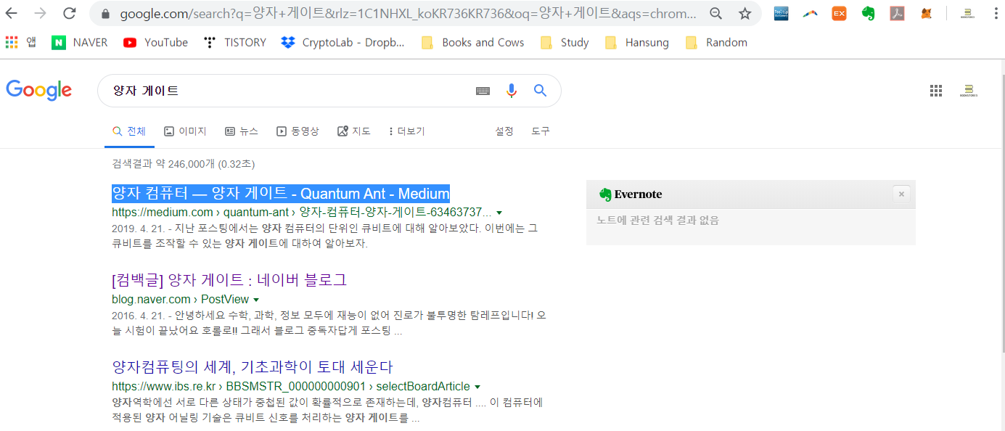
동아리 활동
블로그 포스팅

Slide 22
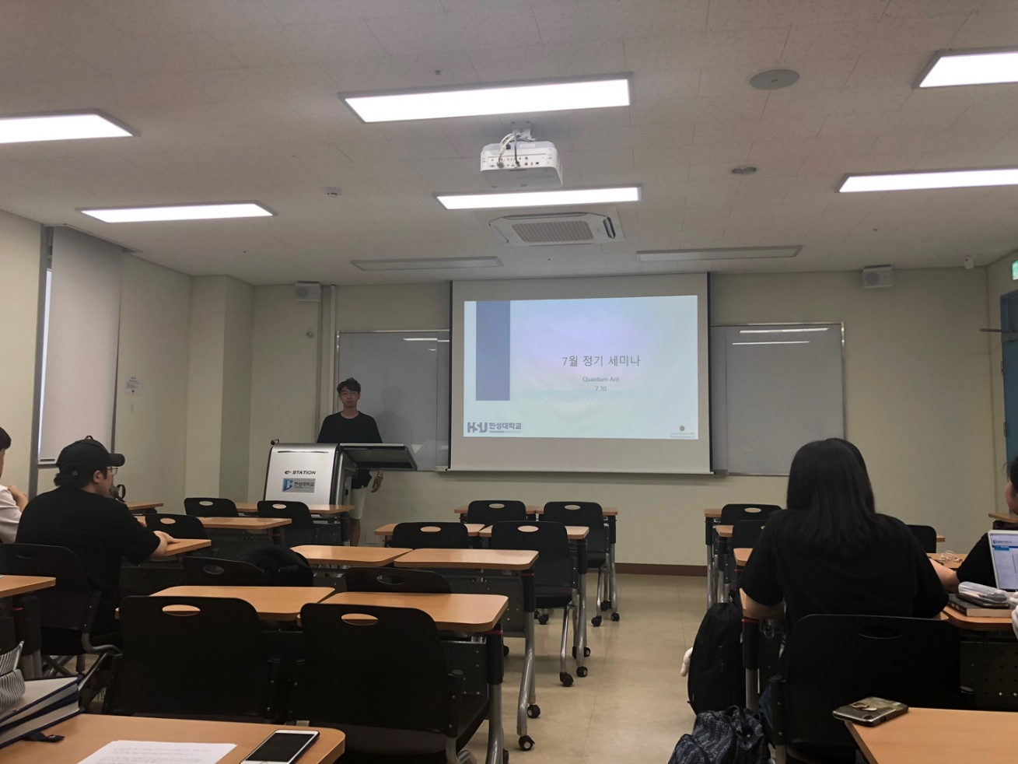
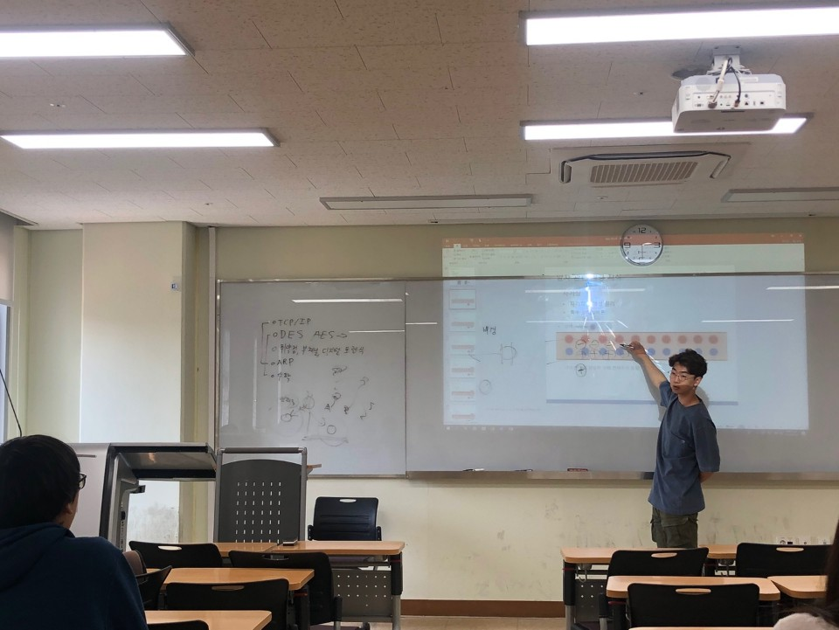
동아리 활동
동아리 세미나 및 스터디

Slide 23
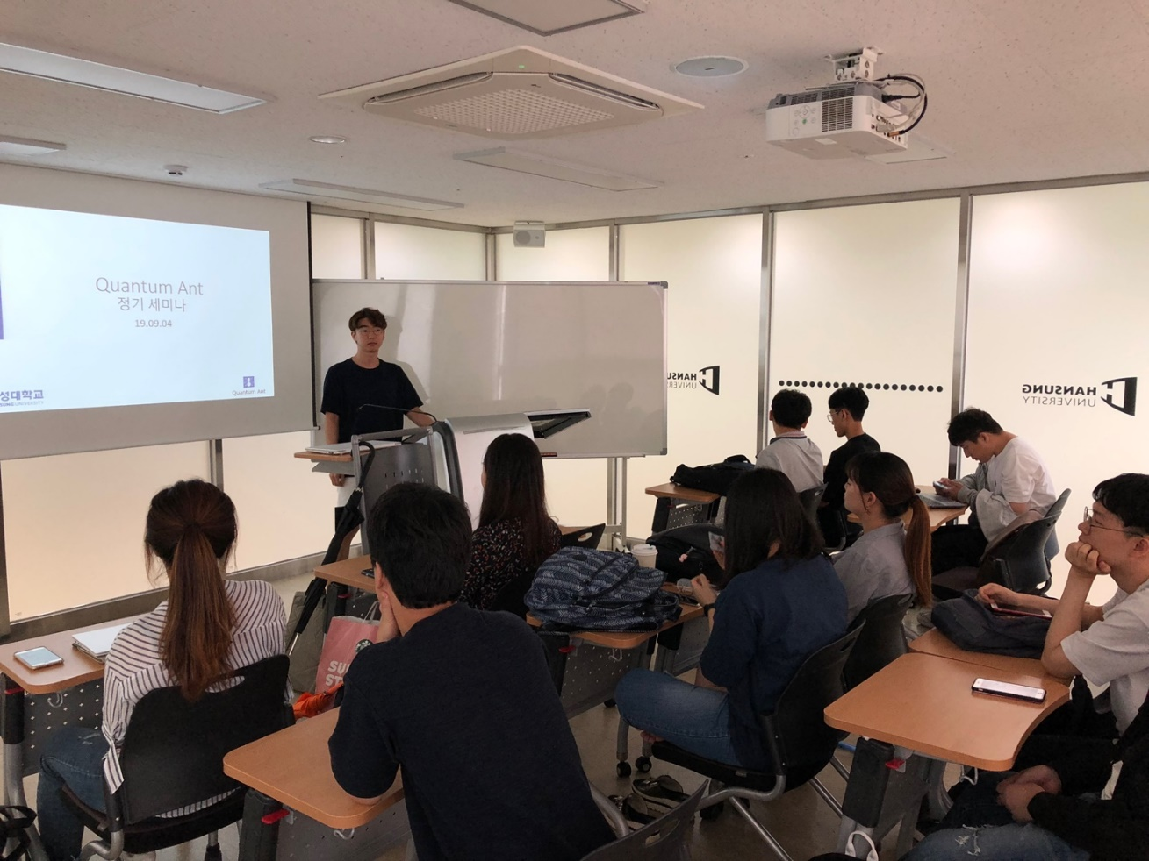
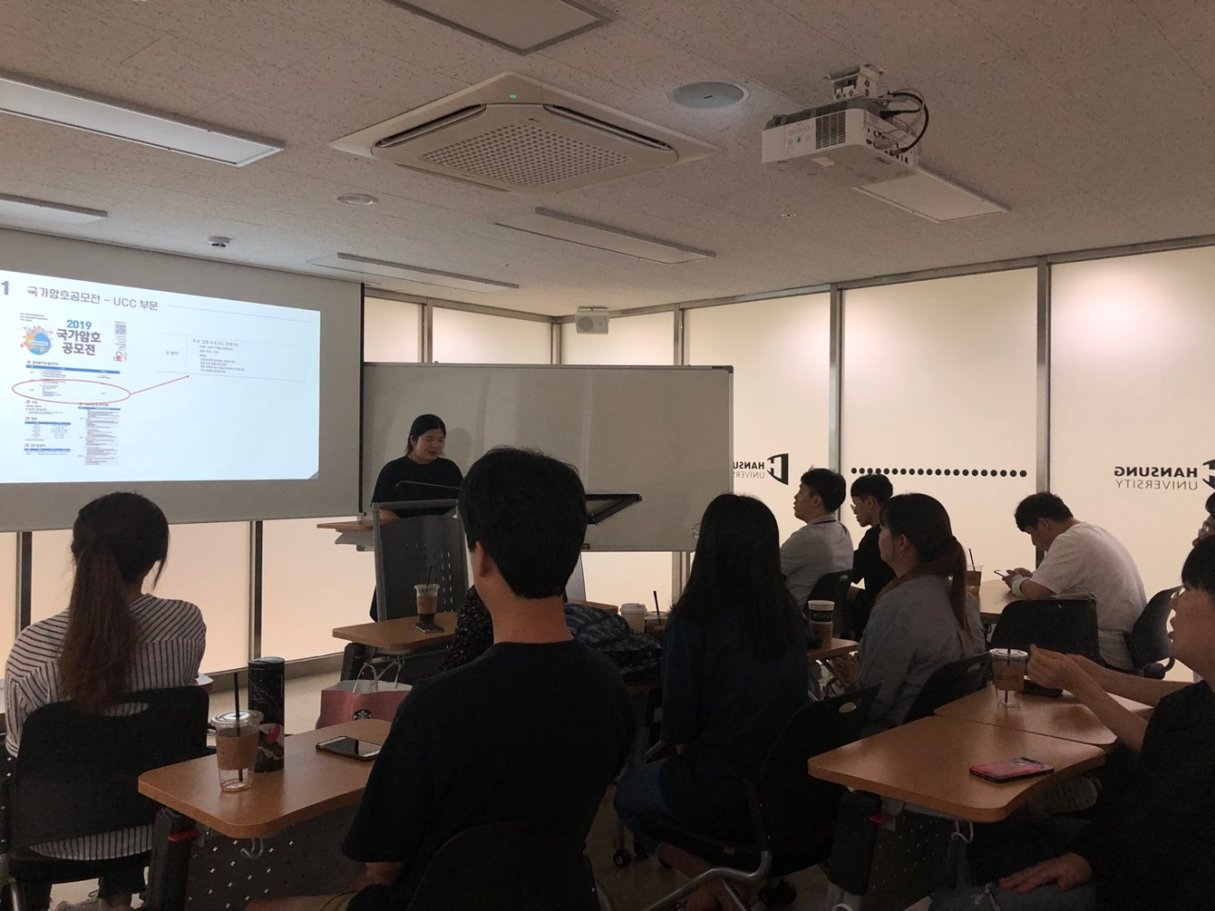
동아리 활동
동아리 세미나 및 스터디

Slide 24
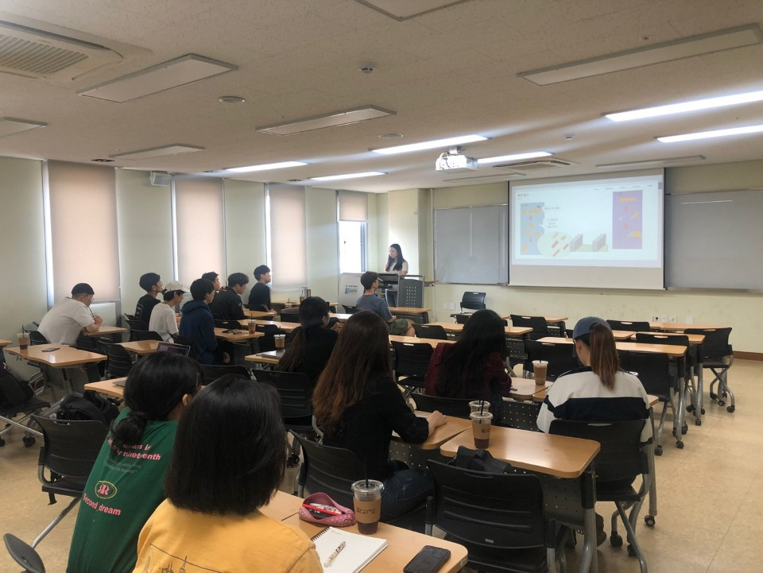
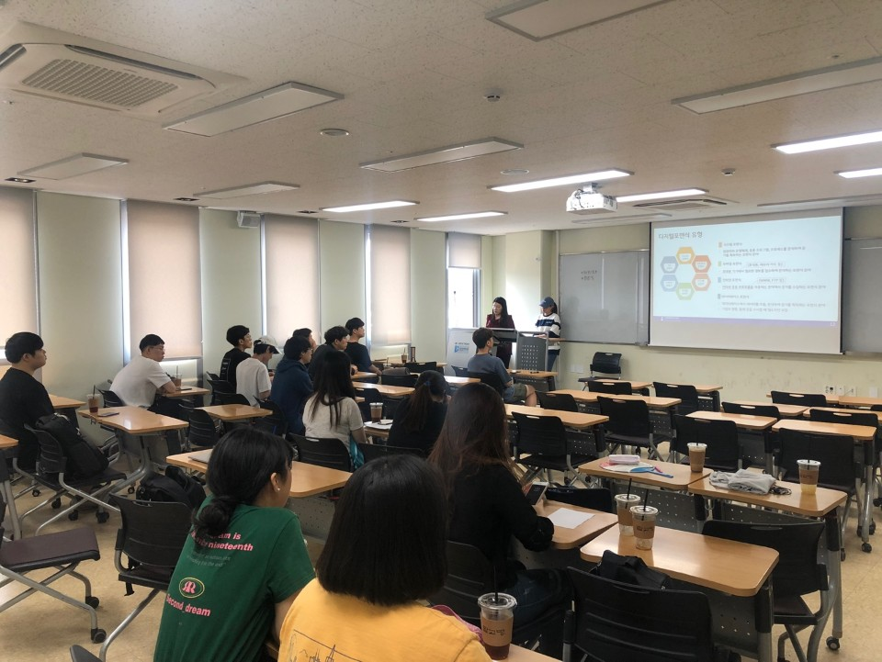
동아리 활동
동아리 세미나 및 스터디

Slide 25
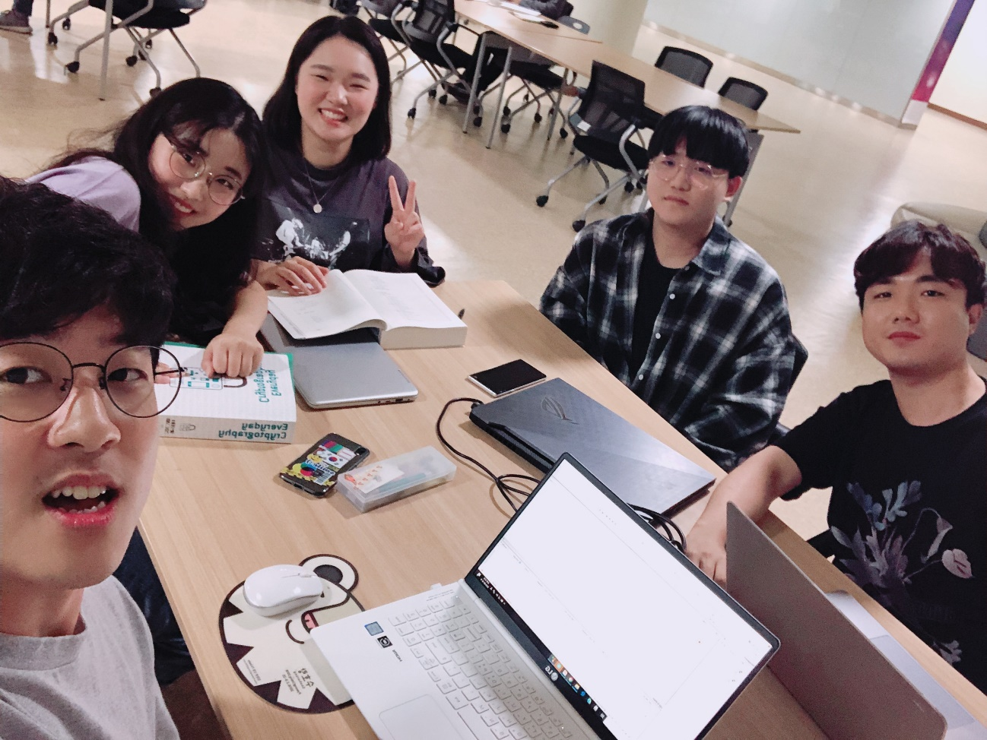
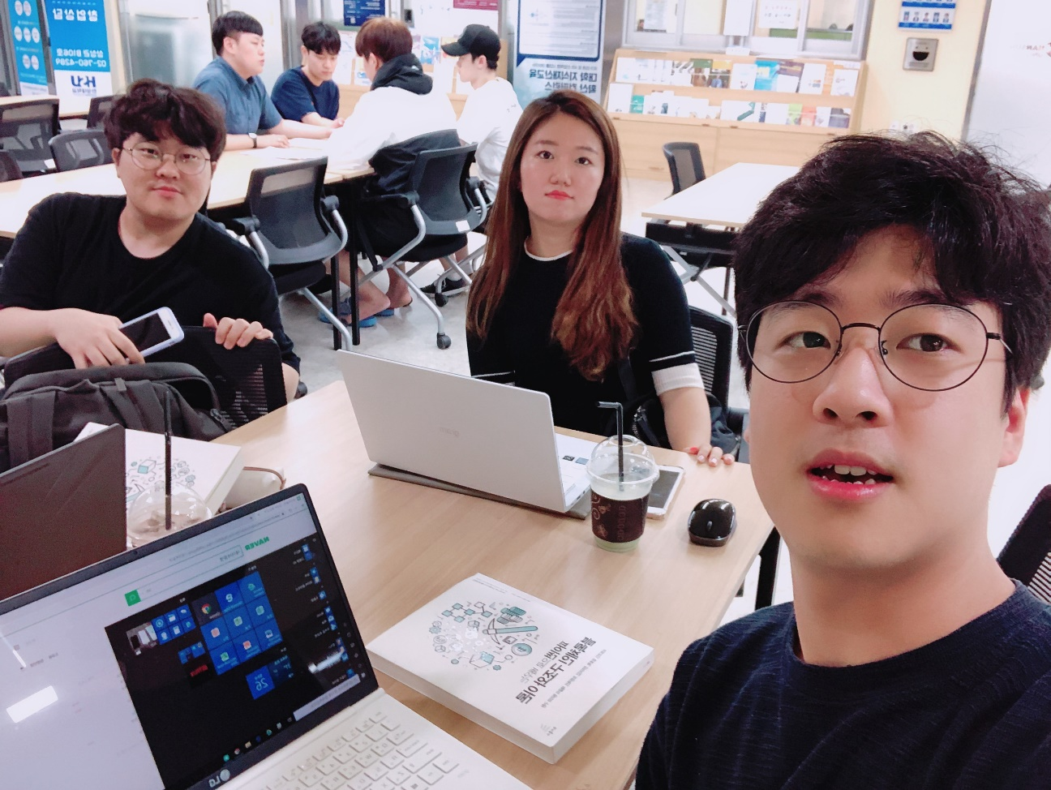
동아리 활동
동아리 세미나 및 스터디

Slide 26
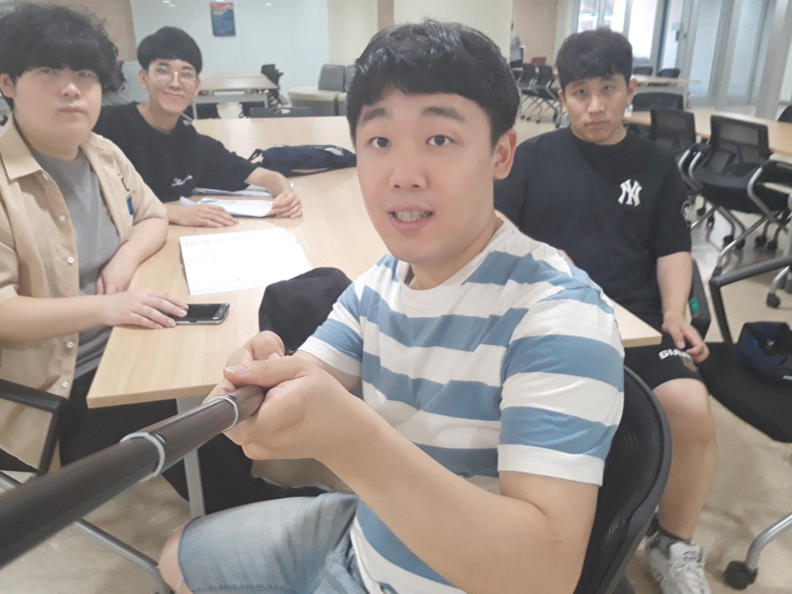
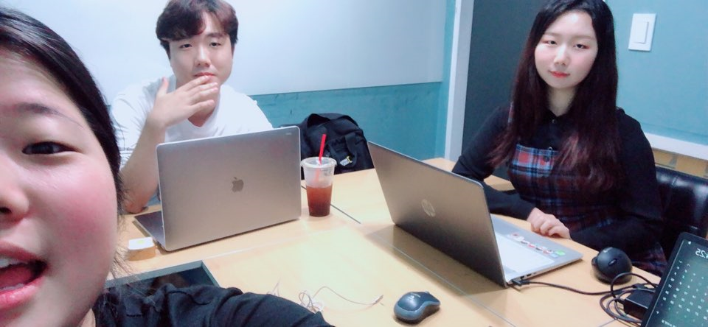
동아리 활동
동아리 세미나 및 스터디

Slide 27
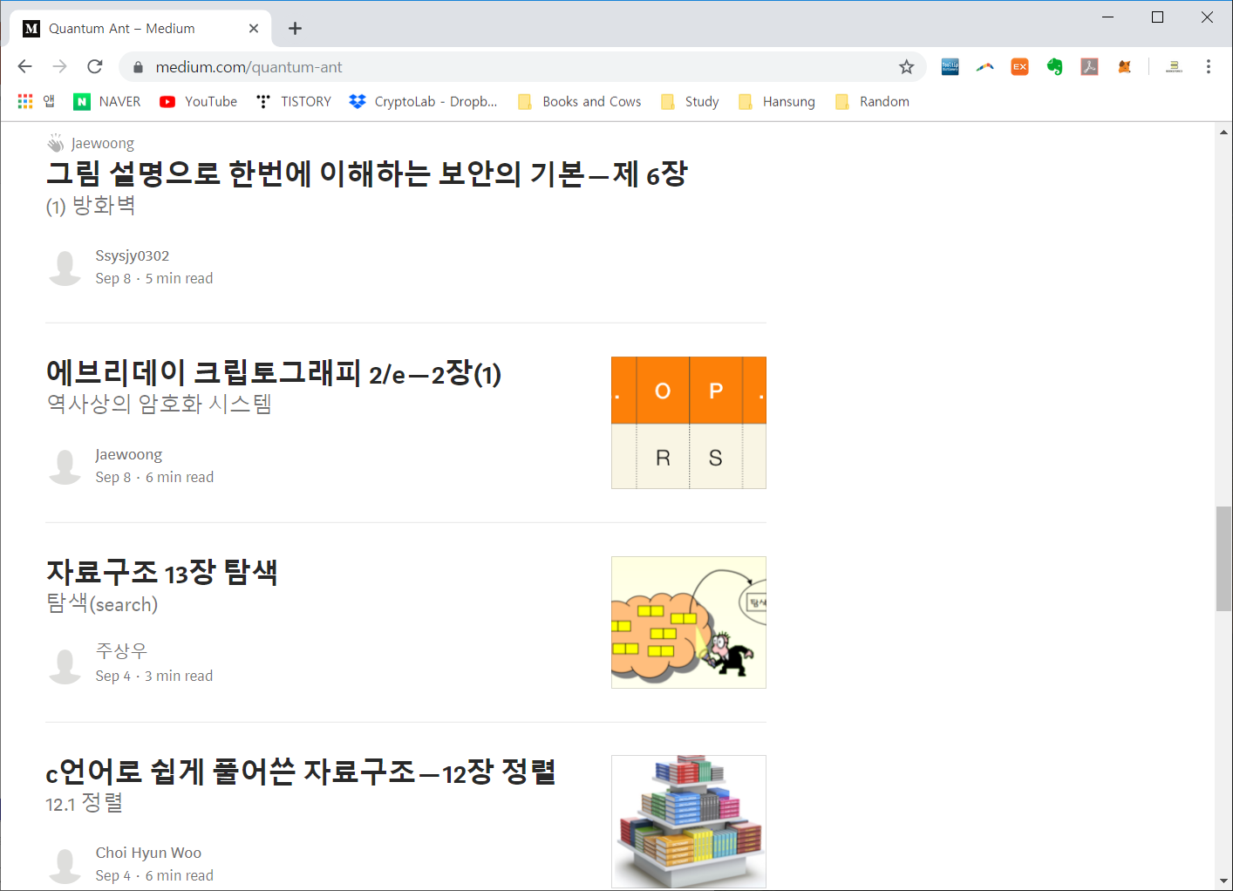
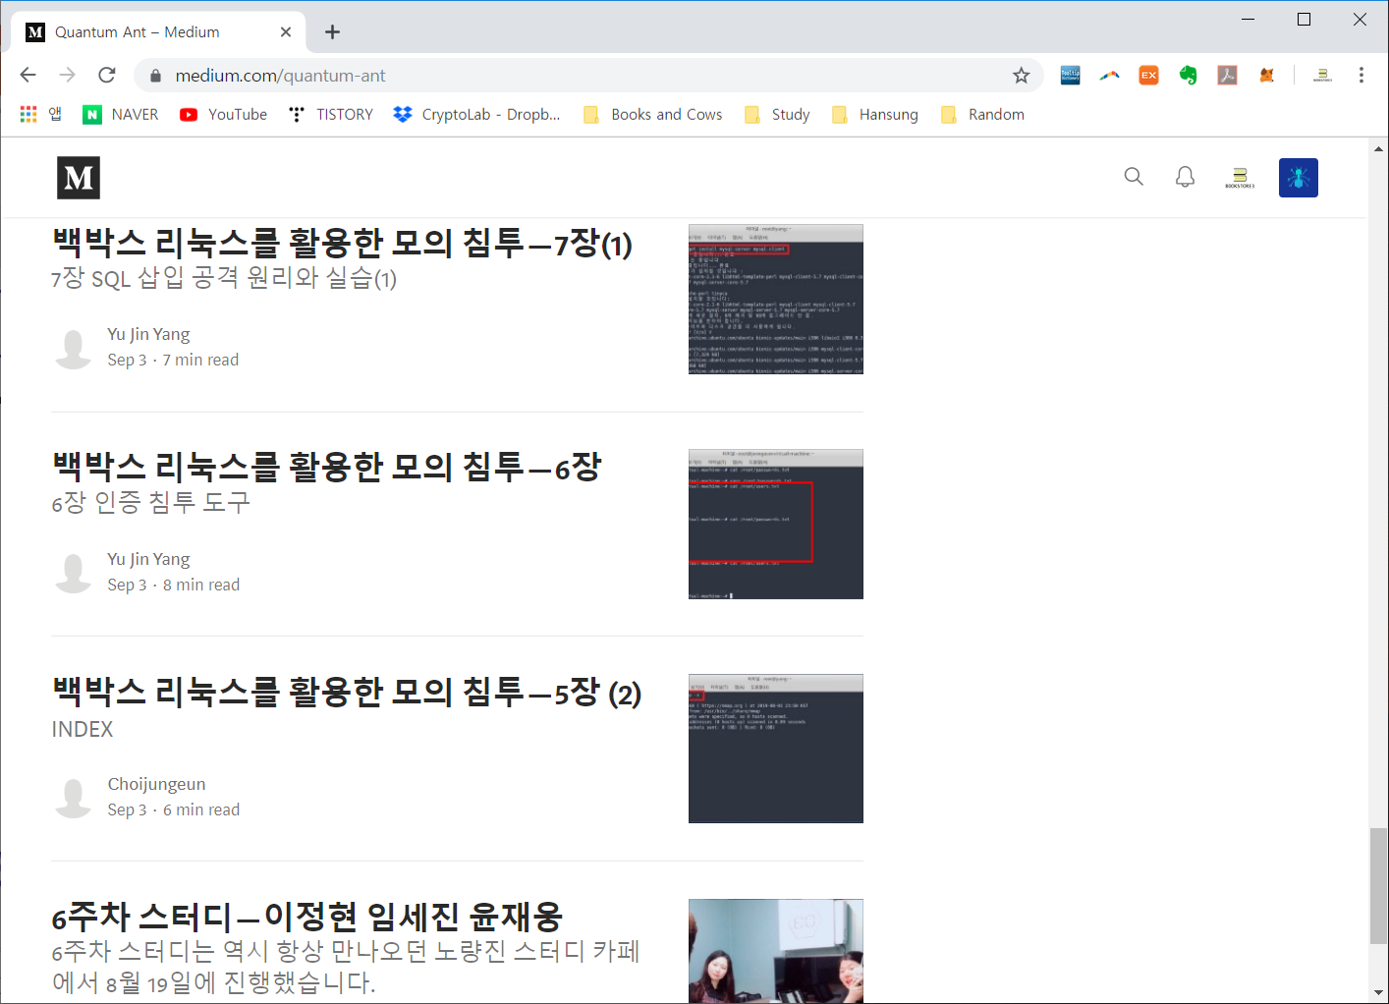
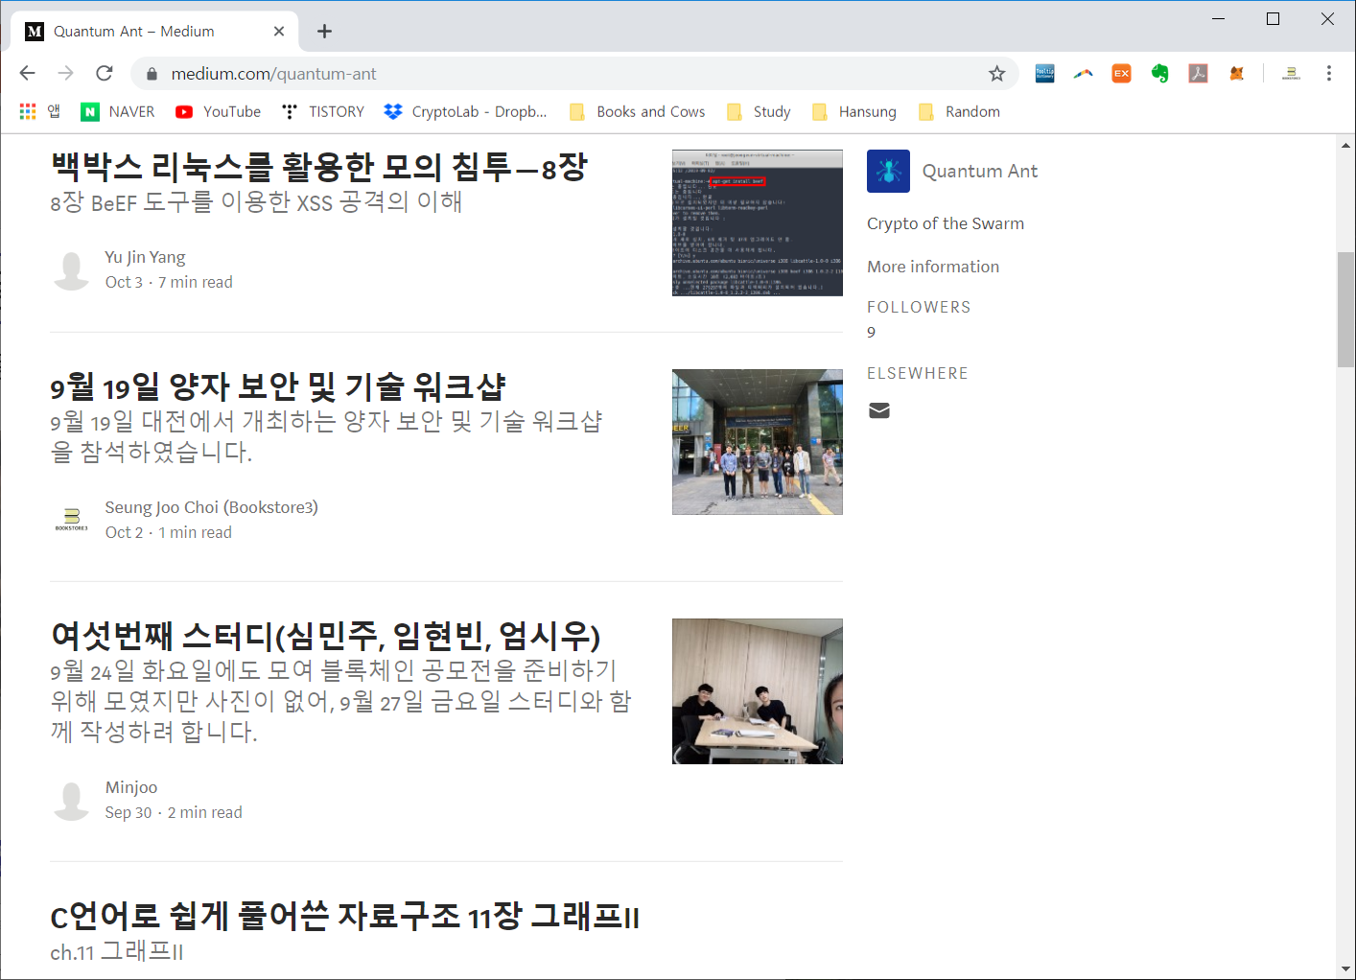
동아리 활동
블로그 포스팅

Slide 28
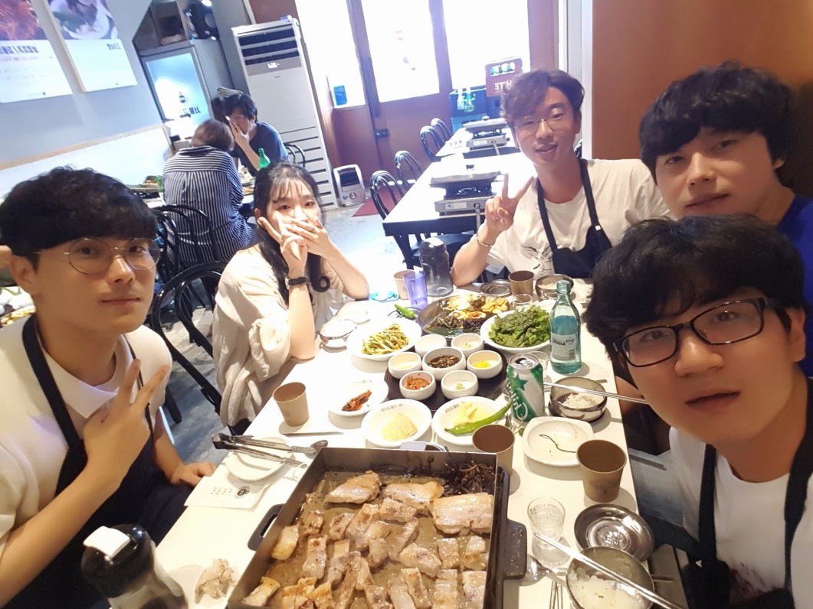
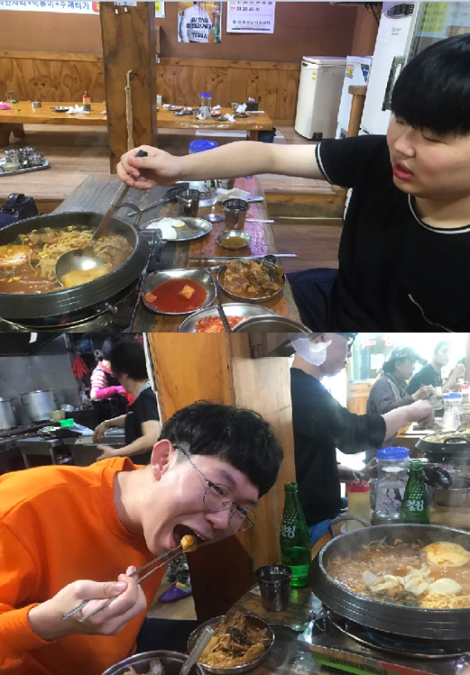
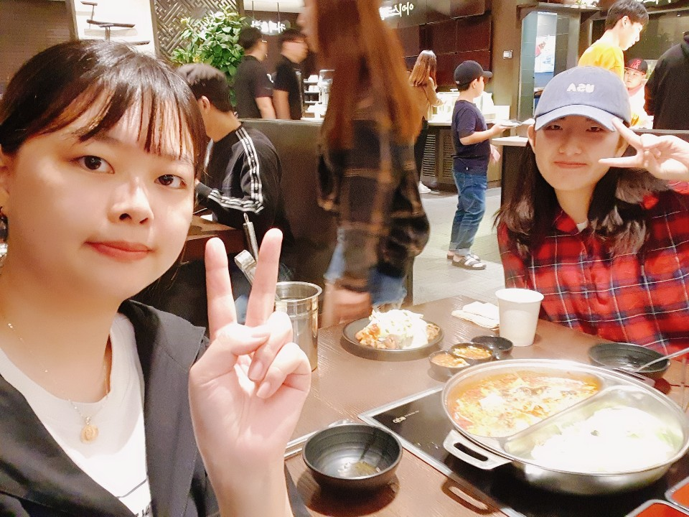
동아리 활동
회식

Slide 29
활동 결과

Slide 30
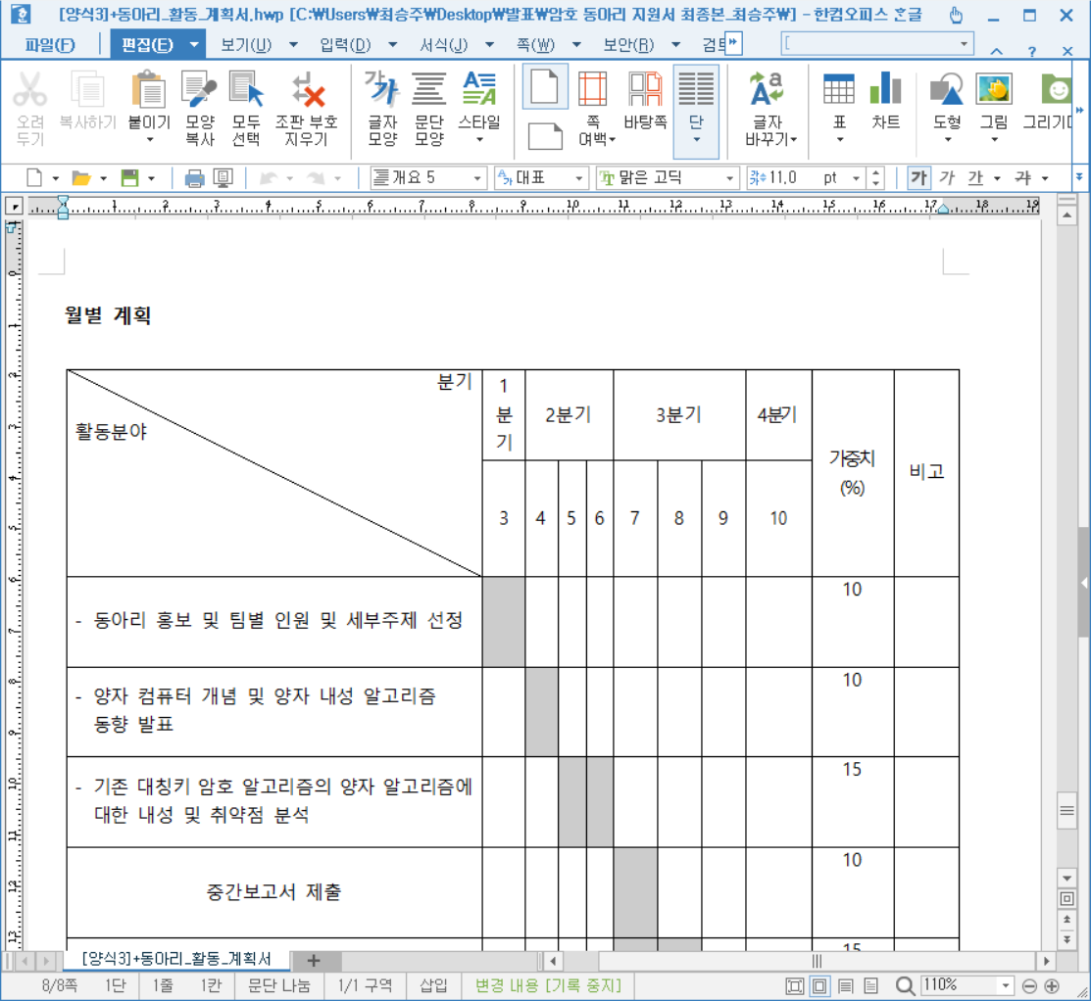
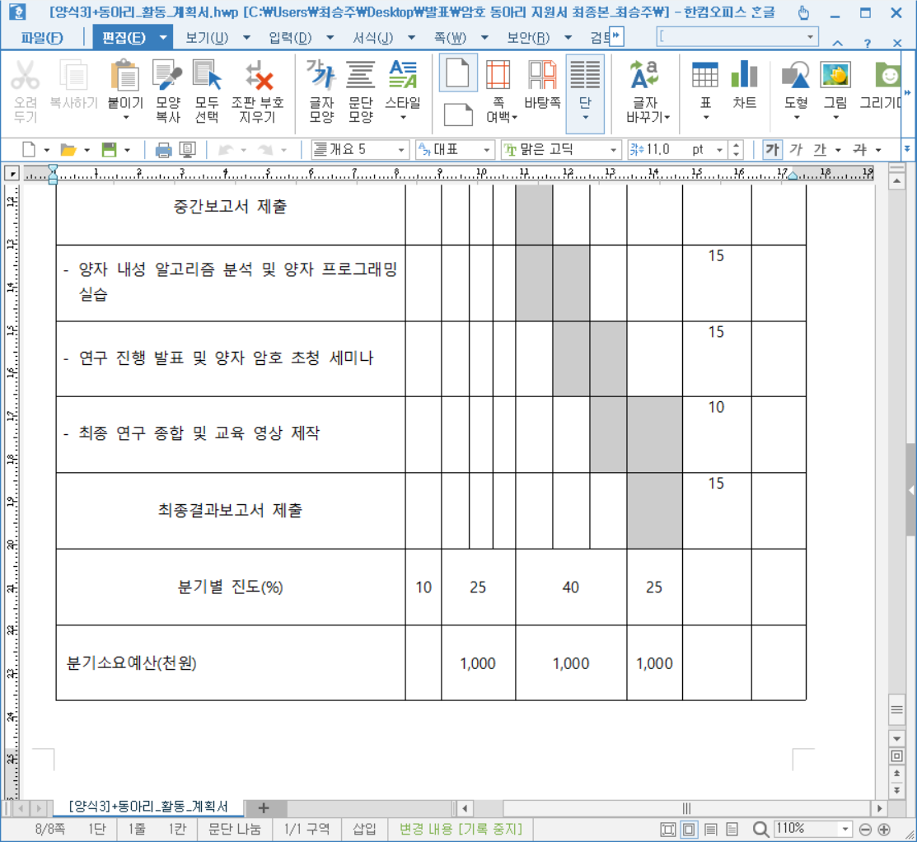
활동 결과

Slide 31
활동 결과
계획
동아리 홍보 및 팀별 세부주제 선정
양자 컴퓨터 개념 및 양자 내성 알고리즘 동향 발표
기존 대칭키 암호 알고리즘의 양자 알고리즘에 대한 내성 및 취약점 분석
양자 내성 알고리즘 분석 및 양자 프로그래밍 실습
연구 진행 발표 및 양자 암호 초청 세미나
최종 연구 종합 및 교육 영상 제작

Slide 32
활동 결과
계획
동아리 홍보 및 팀별 세부주제 선정
양자 컴퓨터 개념 및 양자 내성 알고리즘 동향 발표
기존 대칭키 암호 알고리즘의 양자 알고리즘에 대한 내성 및 취약점 분석
양자 내성 알고리즘 분석 및 양자 프로그래밍 실습
연구 진행 발표 및 양자 워크샵 참석
최종 연구 종합 및 교육 영상 제작 → 부호 기반 양자 내성 암호 알고리즘 분석 및 성능 평가

Slide 33
활동 결과
결과
양자 컴퓨터 개념 및 양자 내성 알고리즘 동향 발표 논문 제출
부호 기반 양자 내성 암호 알고리즘 분석 및 성능 평가 논문 제출
연구 진행 발표 및 양자 암호 워크샵 참여
최종 연구 종합 및 교육 영상 제작 완료(계속 업데이트 중)
국가 암호 공모전 및 학술 대회 참가
양자 내성 암호에 대한 학습
양자 내성 암호 홍보

Slide 34


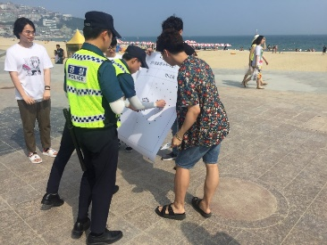
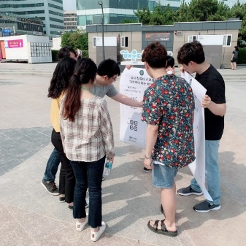


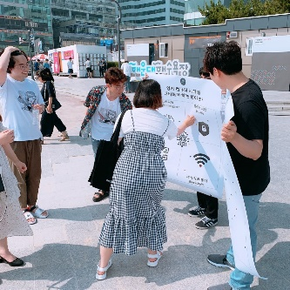
활동 결과
시민들에게 양자 컴퓨터 및 양자 내성 암호 홍보

Slide 35
활동 결과
동아리 인원의 증가
최승주 권용빈 장경배 김경호 박재현 심민주
양유진 유원상 윤재웅 이정현 임세진 최정은 엄시우 김은혜 정진우 안성민 이승재 선지민
신서영 이기정
+
김현준 김현지 이윤경 황필규

Slide 36
활동 결과
추후 계획
정식 동아리 등록 → 동아리실 확보
격자 기반 양자 내성 암호 분석
하반기 스터디
교육 자료 제작
동아리 교내 및 교외 홍보
정기 세미나
학술 대회 및 공모전 참여
회식

Slide 37
예산 집행 보고

Slide 38
예산 집행 보고 - 5월
거래일시 | 적요 | 보낸분/받는분 | 송금메모 | 출금액 | 입금액 | 잔액 | 거래점 | 구분
2019.05.31 18:41:51 | 체크카드 | (주)커피빈코리아한 |  | 62,100 | 0 | 1,076,100 | KB카드
2019.05.31 18:32:48 | 체크카드 | 더(The)스시하루 |  | 204,000 | 0 | 1,138,200 | KB카드
2019.05.27 23:14:19 | 인터넷출금이체 | G마켓최승주 |  | 35,700 | 0 | 1,342,200 | KC점
2019.05.27 15:18:49 | 체크카드 | 주)스타벅스커피코리 |  | 100,000 | 0 | 1,377,900 | KB카드
2019.05.26 18:52:37 | 체크카드 | 주식회사아성다이소 |  | 32,100 | 0 | 1,477,900 | KB카드
2019.05.23 01:18:59 | 전자금융 | 2019암호동아리 |  | 0 | 1,500,000 | 1,510,000 | 하나은행
2019.04.05 11:37:06 | 현금입금 |  |  | 0 | 10,000 | 10,000 | KC점
 |  |  | 합계 | 433,900 | 1,510,000
5.26 학교 축제 부스 상품 - 전동 선품기 6대
5.27 학교 축제 부스 상품 - 스타벅스 키프트 카드 10개
5.27 학교 축제 부스 상품 – 음료수 4상자
5.31 동아리 회식 비용

Slide 39
예산 집행 보고 - 6월
거래일시 | 적요 | 보낸분/받는분 | 송금메모 | 출금액 | 입금액 | 잔액 | 거래점 | 구분
2019.06.24 13:13:46 | 체크카드 | (주)미고당바이팥고당 |  | 45,500 | 0 | 754,580 | KB카드
2019.06.24 00:21:53 | 인터넷출금이체 | 카뱅윤재웅 |  | 120,000 | 0 | 800,080 | KC점
2019.06.20 15:07:48 | 체크카드 | 주)스타벅스커피코리 |  | 10,000 | 0 | 920,080 | KB카드
2019.06.20 15:02:48 | 체크카드 | 씨유해운대팔레드시 |  | 29,020 | 0 | 930,080 | KB카드
2019.06.19 22:49:12 | 인터넷출금이체 | 최승주 |  | 72,000 | 0 | 959,100 | KC점
2019.06.04 12:18:53 | 체크카드 | 주)스타벅스커피코리 |  | 15,000 | 0 | 1,031,100 | KB카드
2019.06.03 12:57:01 | 체크카드 | 주)스타벅스커피코리 |  | 30,000 | 0 | 1,046,100 | KB카드
 |  |  | 합계 | 376,520 | 55,000
6.3 양자 컴퓨터 및 양자 내성 암호 설명회 Q&A 상품 구매
6.4 양자 컴퓨터 및 양자 내성 암호 설명회 Q&A 상품 구매
6.19 해운대 설문조사 포스터 출력 비용
6.20 해운대 설문조사 상품 비용
6.24 학회 참석 교통비 지원(KTX)
6.24 6월 정기 세미나 커피 지원

Slide 40
예산 집행 보고 - 7월
거래일시 | 적요 | 보낸분/받는분 | 송금메모 | 출금액 | 입금액 | 잔액 | 거래점 | 구분
2019.07.30 15:53:24 | 체크카드 | DigitalPublishing |  | 14,000 | 0 | 93,080 | KB카드
2019.07.30 15:09:15 | 체크카드 | (주)미고당바이팥고당 |  | 50,000 | 0 | 107,080 | KB카드
2019.07.16 10:26:13 | 인터넷출금이체 | 카뱅이승재 |  | 60,000 | 0 | 157,080 | KC점
2019.07.16 10:25:25 | 인터넷출금이체 | 장원준 |  | 60,000 | 0 | 217,080 | KC점
2019.07.16 10:24:31 | 인터넷출금이체 | 신한임지우 |  | 60,000 | 0 | 277,080 | KC점
2019.07.04 14:25:03 | 인터넷출금이체 | 농협정진우 |  | 19,800 | 0 | 337,080 | KC점
2019.07.04 14:24:11 | 인터넷출금이체 | 안성민 |  | 19,800 | 0 | 356,880 | KC점
2019.07.04 11:14:23 | 인터넷출금이체 | 카뱅김정민 |  | 13,500 | 0 | 376,680 | KC점
2019.07.04 11:12:04 | 인터넷출금이체 | 카뱅김은혜 |  | 27,000 | 0 | 390,180 | KC점
2019.07.04 10:50:13 | 인터넷출금이체 | 카뱅이승재 |  | 30,000 | 0 | 417,180 | KC점
2019.07.04 10:33:04 | 인터넷출금이체 | 카뱅신서영 |  | 15,000 | 0 | 447,180 | KC점
2019.07.04 10:29:41 | 인터넷출금이체 | 하나임현빈 |  | 27,000 | 0 | 462,180 | KC점
2019.07.02 22:48:58 | 인터넷출금이체 | 케이양유진 |  | 45,000 | 0 | 489,180 | KC점
2019.07.02 22:34:28 | 인터넷출금이체 | 윤재웅 |  | 15,300 | 0 | 534,180 | KC점
2019.07.02 22:33:44 | 인터넷출금이체 | 임세진 |  | 15,300 | 0 | 549,480 | KC점
2019.07.02 22:32:58 | 인터넷출금이체 | 기업이정현 |  | 22,500 | 0 | 564,780 | KC점
2019.07.02 18:17:55 | 인터넷출금이체 | 신한주상우 |  | 29,000 | 0 | 587,280 | KC점
2019.07.02 18:17:00 | 인터넷출금이체 | 윤상열 |  | 29,000 | 0 | 616,280 | KC점
2019.07.02 18:15:39 | 인터넷출금이체 | 기업최현우 |  | 29,000 | 0 | 645,280 | KC점
2019.07.02 18:14:32 | 인터넷출금이체 | 이영훈 |  | 29,000 | 0 | 674,280 | KC점
2019.07.01 22:18:37 | 인터넷출금이체 | 기업심민주 |  | 24,300 | 0 | 703,280 | KC점
2019.07.01 11:54:45 | 인터넷출금이체 | 엄시우 |  | 27,000 | 0 | 727,580 | KC점
 |  |  | 합계 | 661,500
각각 스터디 팀 책 구매 비용
7.30 7월 정기 세미나 커피 값
7.30 학회 참석 포스터 출력 비용

Slide 41
예산 집행 보고 - 8월
거래일시 | 적요 | 보낸분/받는분 | 송금메모 | 출금액 | 입금액 | 잔액 | 거래점 | 구분
2019.08.10 03:55:37 | 결산이자 | 이자세금:20원 |  | 0 | 131 | 1,279,711 | KC점
2019.08.08 22:27:37 | 인터넷출금이체 | 최승주 |  | 300,000 | 0 | 1,279,580 | KC점
2019.08.06 22:27:28 | 전자금융 | 암호동아리 |  | 0 | 1,500,000 | 1,579,580 | 하나은행
2019.08.01 11:40:12 | 체크카드 | 세븐일레븐마로니에 |  | 7,500 | 0 | 79,580 | KB카드
2019.08.01 10:59:14 | 체크카드 | GS25서초제일 |  | 6,000 | 0 | 87,080 | KB카드
 |  |  | 합계 | 313,500 | 1,500,131
8.1 혜화역 설문조사 참여 커피 값
8.1 혜화역 설문조사 참여 커피 값
8.6 하반기 동아리 지원금 입금
8.8 7월 회식 비용(384,000원 -> 자비로 84,000원 지불 = 300,000원 송금)

Slide 42
예산 집행 보고 - 9월
거래일시 | 적요 | 보낸분/받는분 | 송금메모 | 출금액 | 입금액 | 잔액 | 거래점 | 구분
2019.09.04 20:51:12 | 체크카드 | 무한리필고기굼터 |  | 186,000 | 0 | 1,051,611 | KB카드
2019.09.04 16:14:01 | 체크카드 | (주)미고당바이팥고당 |  | 42,100 | 0 | 1,237,611 | KB카드
 |  |  | 합계 | 228,100
9.4 8월 정기 세미나 커피 값 지원(일정 문제로 9월로 늦춰짐)
9.4 8월 동아리 회식

Slide 43
예산 집행 보고 - 10월
거래일시 | 적요 | 보낸분/받는분 | 송금메모 | 출금액 | 입금액 | 잔액 | 거래점 | 구분
2019.10.23 19:44:58 | 인터넷출금이체 | 하나임현빈 |  | 40,000 | 0 | 611 | KC점
2019.10.23 19:41:00 | 인터넷출금이체 | 신한주상우 |  | 51,000 | 0 | 40,611 | KC점
2019.10.23 19:36:54 | 인터넷출금이체 | 하나김경호 |  | 51,000 | 0 | 91,611 | KC점
2019.10.23 10:25:48 | 인터넷출금이체 | 기업최현우 |  | 45,000 | 0 | 142,611 | KC점
2019.10.23 10:25:01 | 인터넷출금이체 | 안성민 |  | 45,000 | 0 | 187,611 | KC점
2019.10.23 10:24:03 | 인터넷출금이체 | 카뱅이승재 |  | 45,000 | 0 | 232,611 | KC점
2019.10.22 19:32:57 | 인터넷출금이체 | 임세진 |  | 45,000 | 0 | 277,611 | KC점
2019.10.22 16:02:51 | 인터넷출금이체 | 카뱅이기정 |  | 45,000 | 0 | 322,611 | KC점
2019.10.22 15:55:52 | 인터넷출금이체 | 카뱅심민주 |  | 45,000 | 0 | 367,611 | KC점
2019.10.22 15:54:53 | 인터넷출금이체 | 카뱅김정민 |  | 51,000 | 0 | 412,611 | KC점
2019.10.22 15:19:02 | 인터넷출금이체 | 케이양유진 |  | 45,000 | 0 | 463,611 | KC점
2019.10.22 15:17:58 | 인터넷출금이체 | 기업최정은 |  | 45,000 | 0 | 508,611 | KC점
2019.10.20 21:46:51 | 인터넷출금이체 | 기업이정현 |  | 45,000 | 0 | 553,611 | KC점
2019.10.20 21:40:20 | 인터넷출금이체 | 농협정진우 |  | 45,000 | 0 | 598,611 | KC점
2019.10.15 19:59:38 | 체크카드 | 램브로양꼬치 |  | 180,000 | 0 | 643,611 | KB카드
2019.10.07 12:55:50 | 인터넷출금이체 | 카뱅이기정 |  | 22,000 | 0 | 823,611 | KC점
2019.10.05 22:33:00 | 인터넷출금이체 | 신한선지민 |  | 90,000 | 0 | 845,611 | KC점
2019.10.05 22:28:45 | 인터넷출금이체 | 카뱅윤재웅 |  | 51,000 | 0 | 935,611 | KC점
2019.10.05 22:27:41 | 인터넷출금이체 | 엄시우 |  | 45,000 | 0 | 986,611 | KC점
2019.10.05 22:06:16 | 인터넷출금이체 | 케이양유진 |  | 20,000 | 0 | 1,031,611 | KC점
 |  |  | 합계 | 1,051,000
하반기 스터디 책 구매
10.15 10월 회식

Slide 44
Q & A

Slide 45
감사합니다

